Slide 1


学生考勤管理系统
辅导员期末制作专业迟到总表，需要花费大量的时间来统计每周每个班每个人的迟到时长，又要按要求制作表格，费事费力，
统计慢：人工计数+数据量大，数完一个学生还要回头数第二个学生迟到次数，统计完这个班的学生之后，本周还有另外五个班要统计。统计完另外五个班以后，还有16周等着你统计！
录入慢：把数据输入到电脑，对于打字快的学生来说没问题，但是问题在于要找位置，插数据，用上快捷键也需要半天。

Slide 2
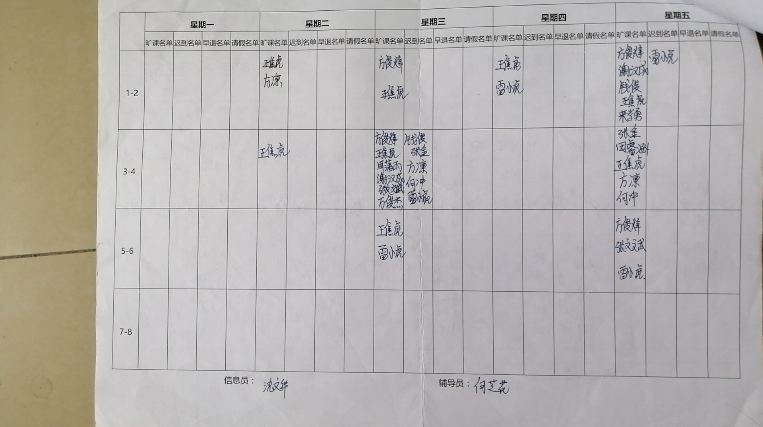
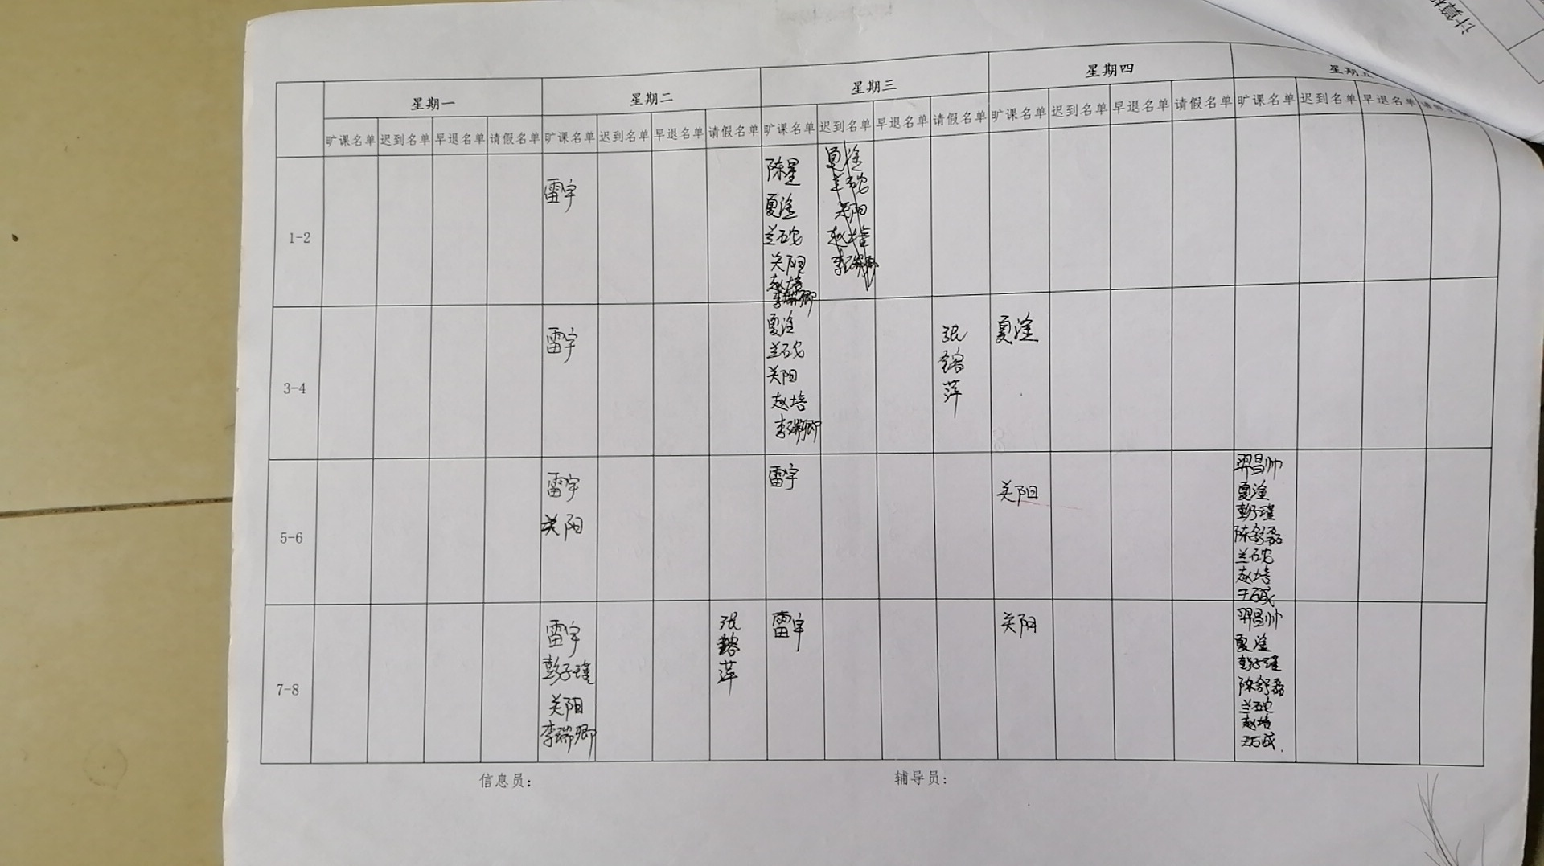
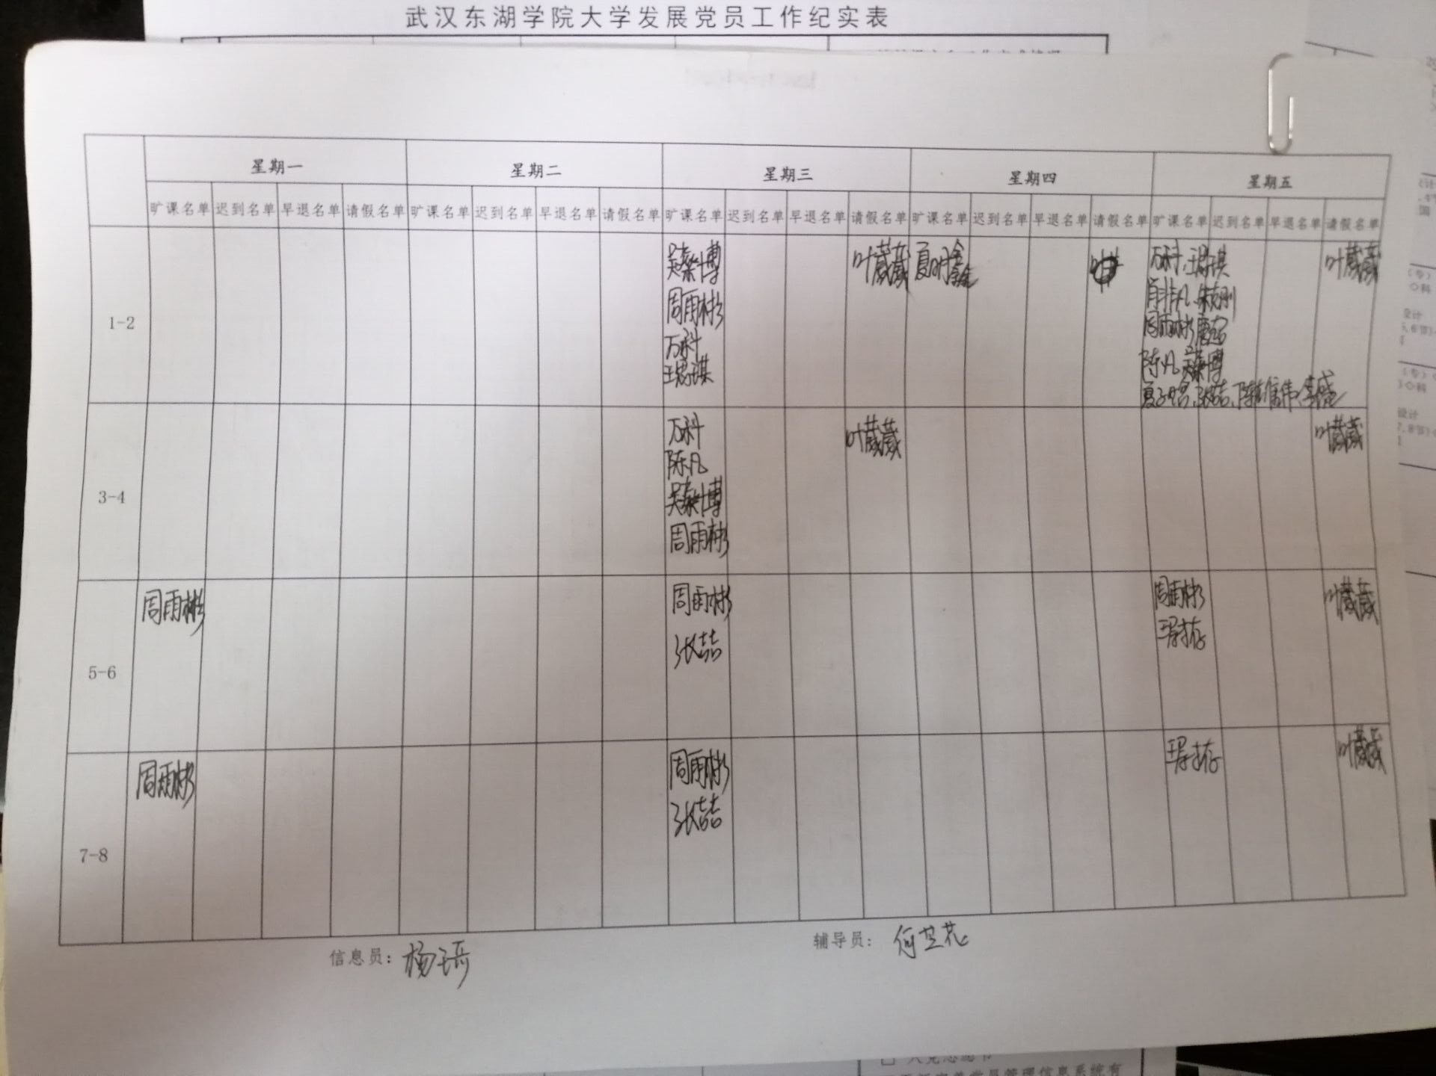
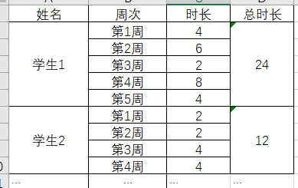
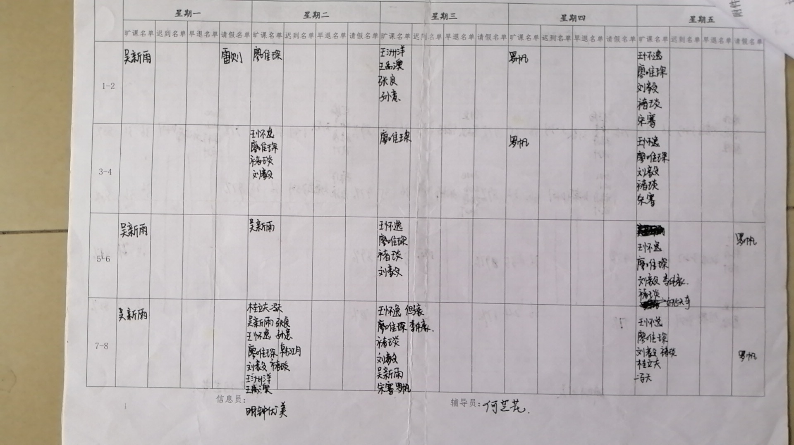
最初目标
快捷录入数据

Slide 3
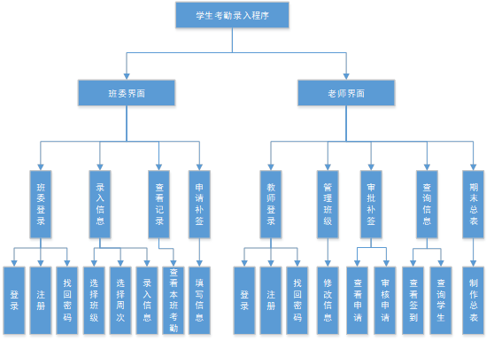

Slide 4
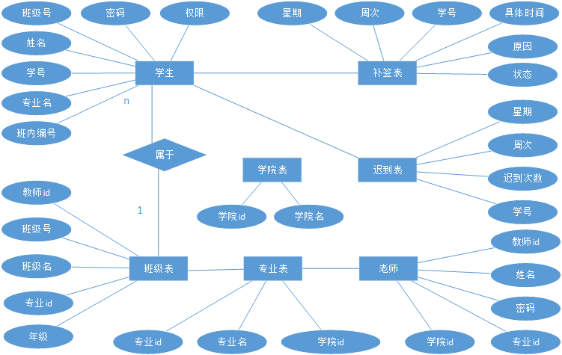
数据库设计

Slide 5
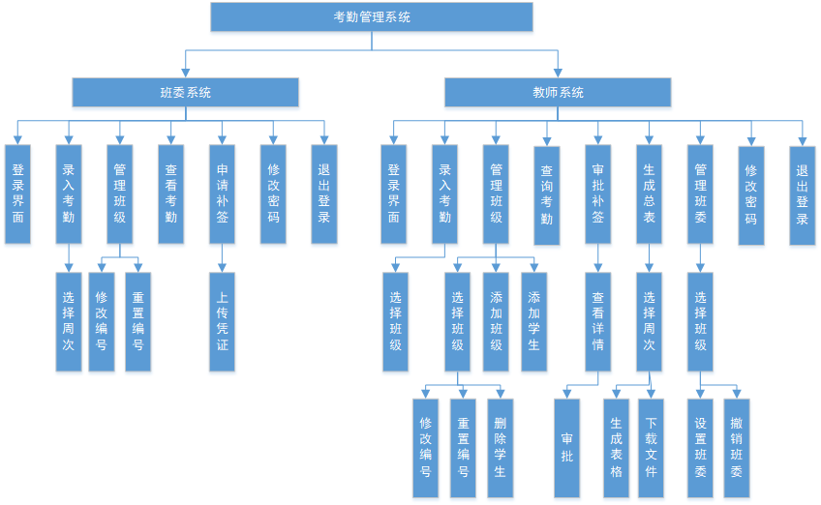

Slide 6


班委系统
教师系统

Slide 7
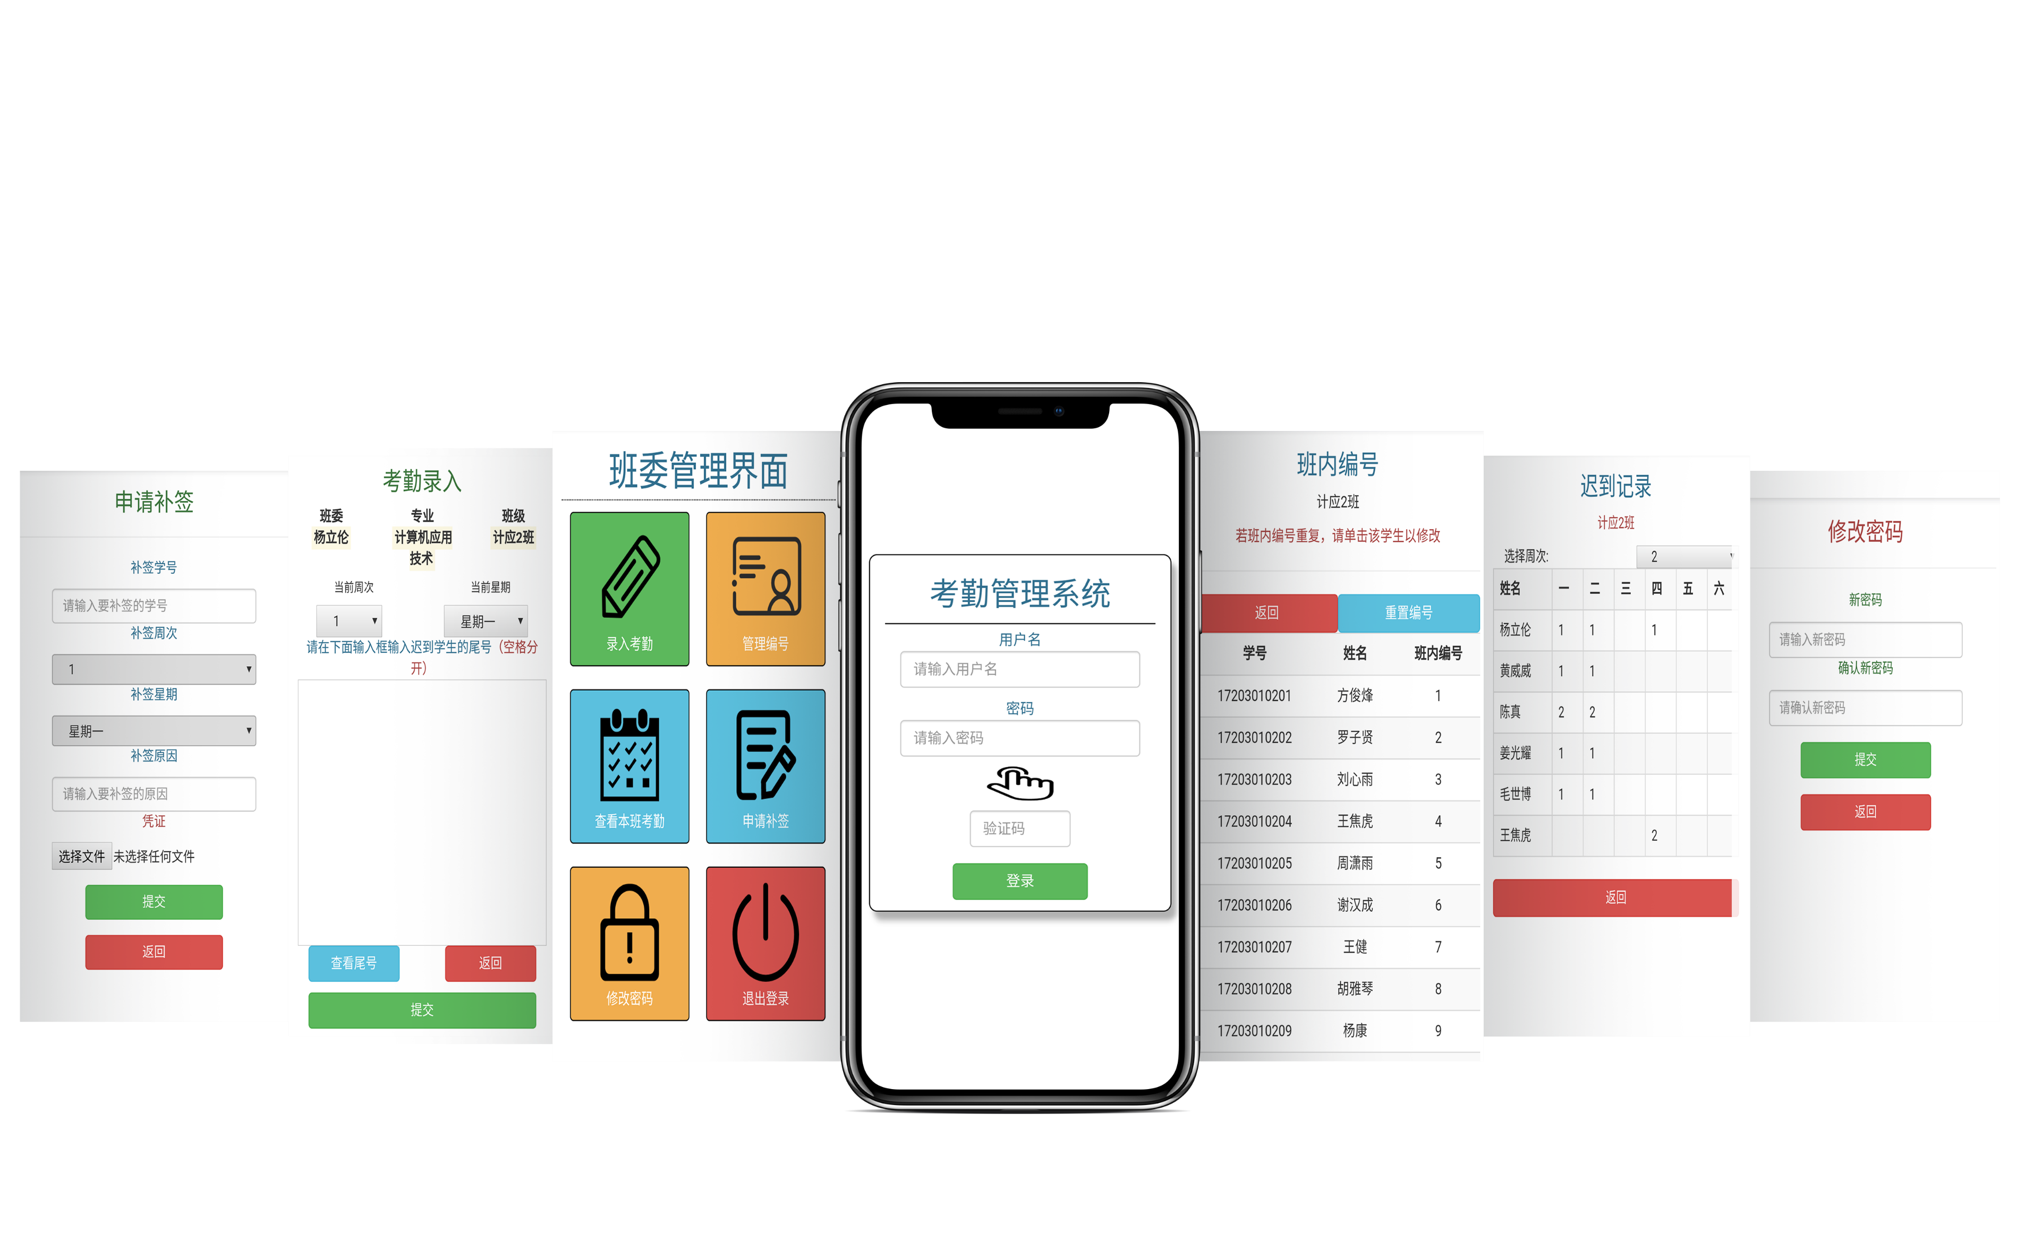
班委界面

Slide 8
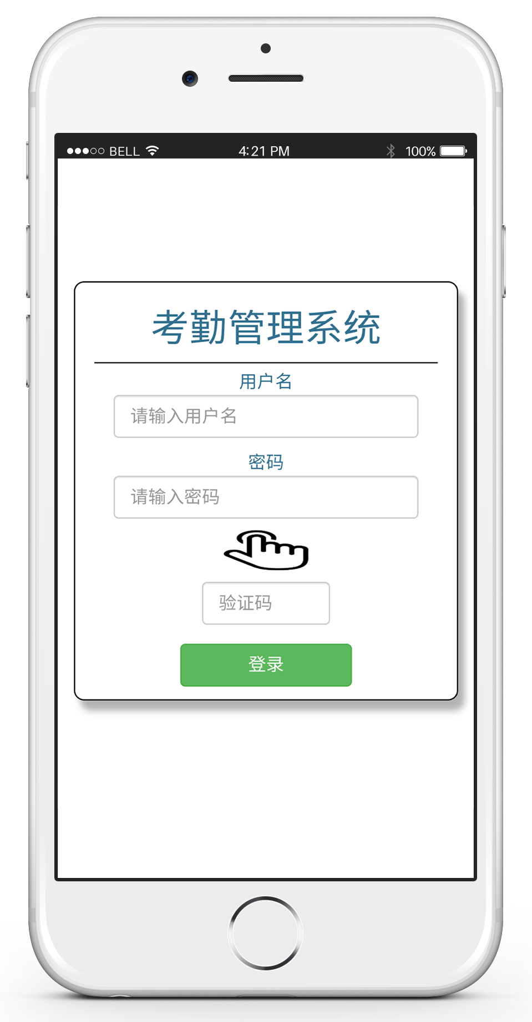
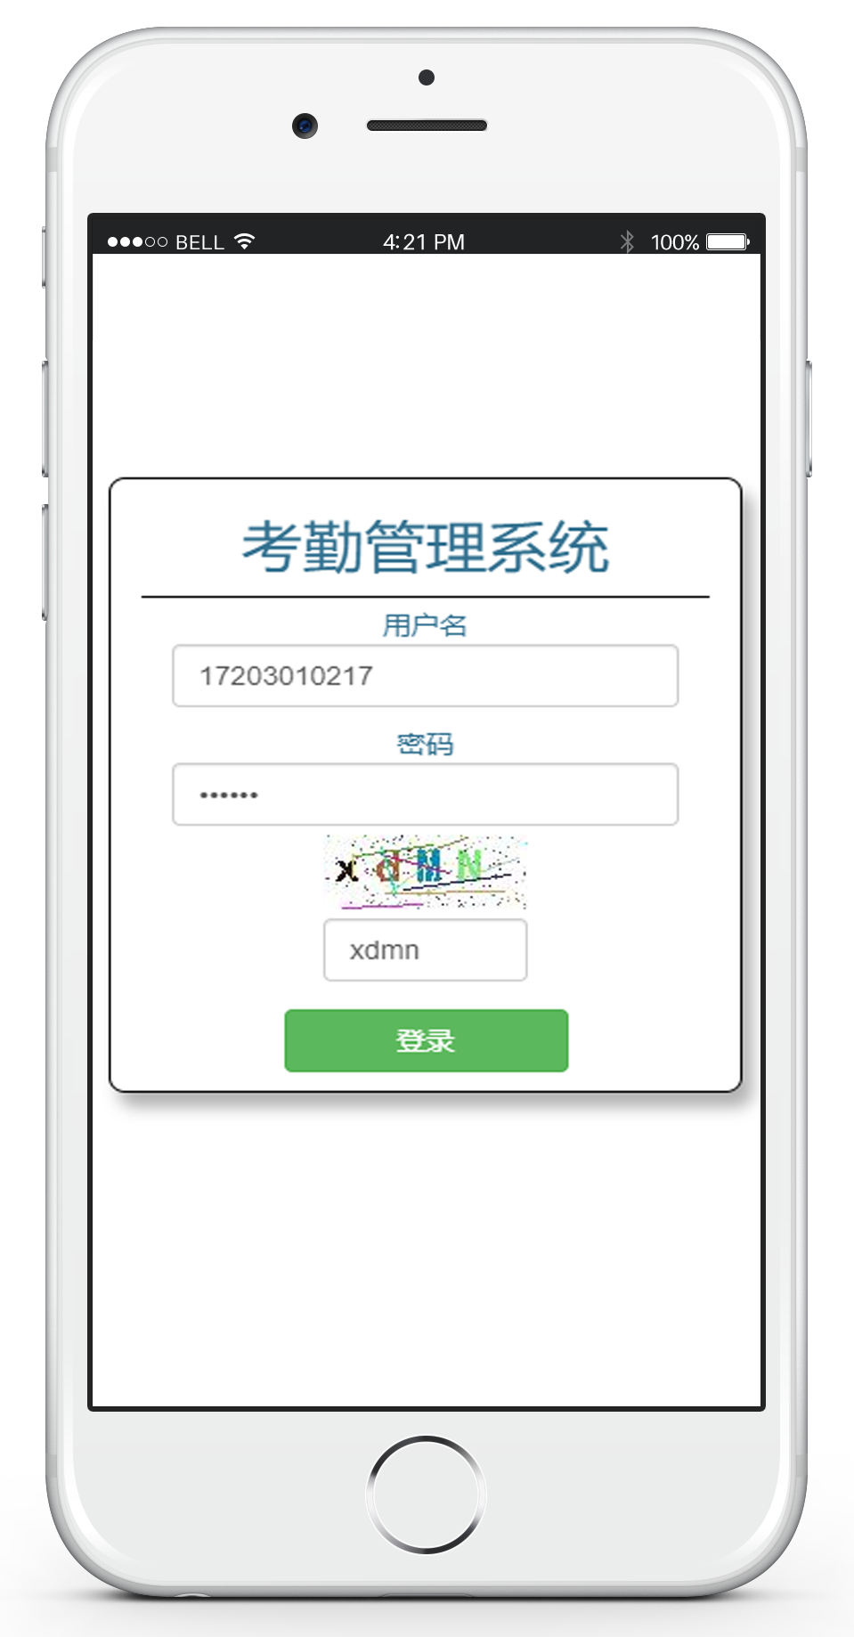
登录界面
点击获取验证码
异步验证

Slide 9
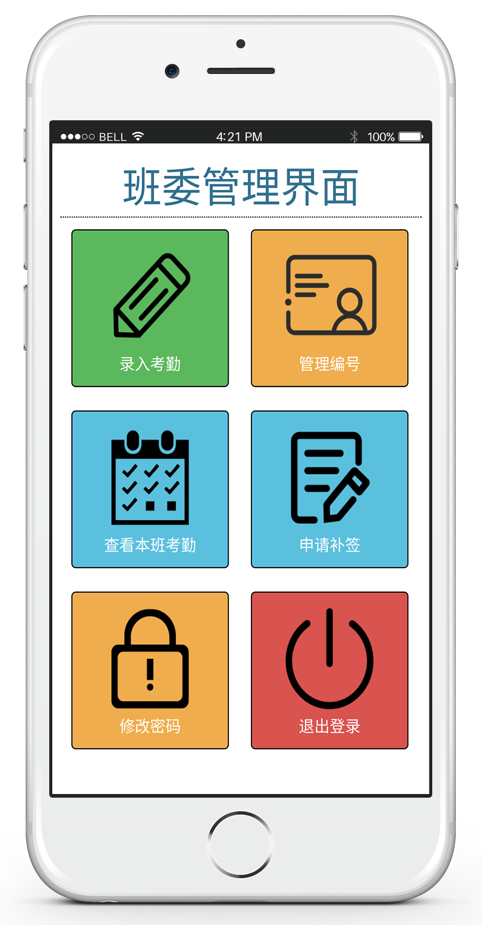
班委面板管理
卡片式设计
简洁大方
功能明确

Slide 10
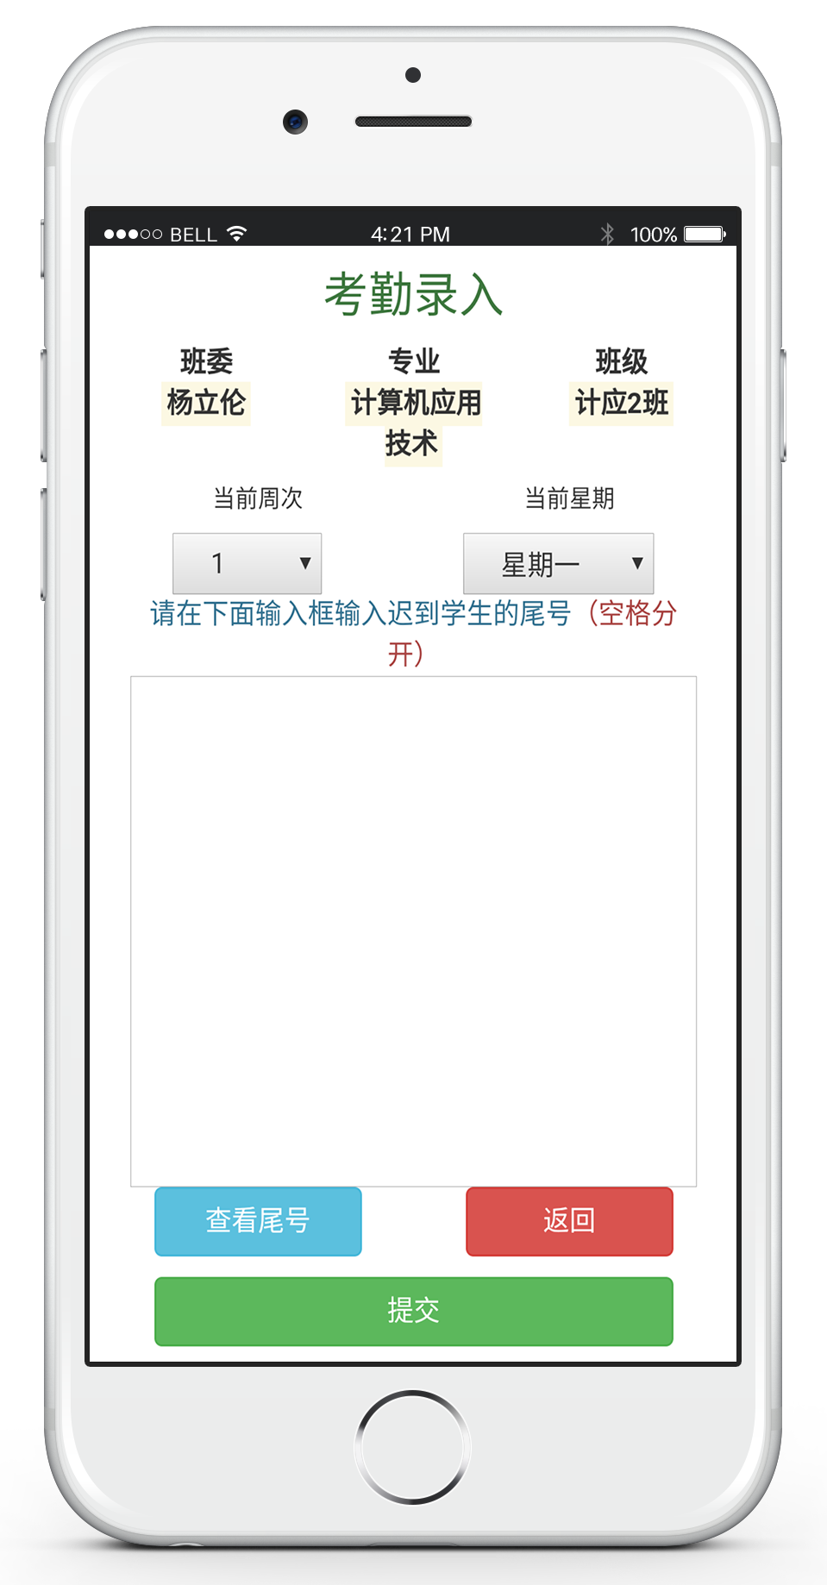
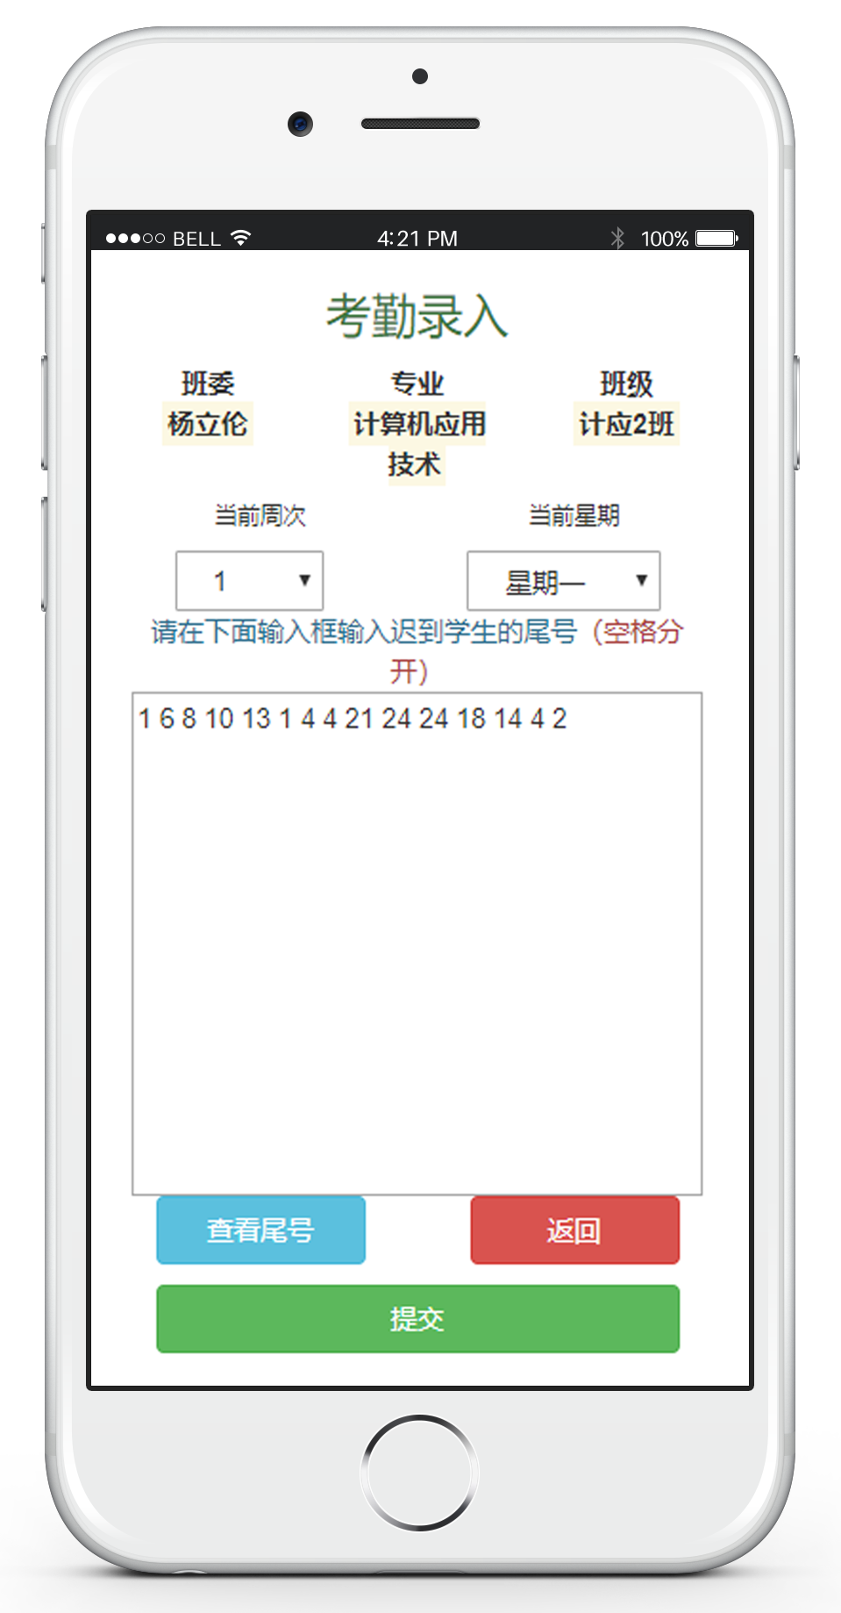
自动识别班级
选择周次 星期
输入学生的班内序号
批量录入
星期自动增加
考勤录入

Slide 11
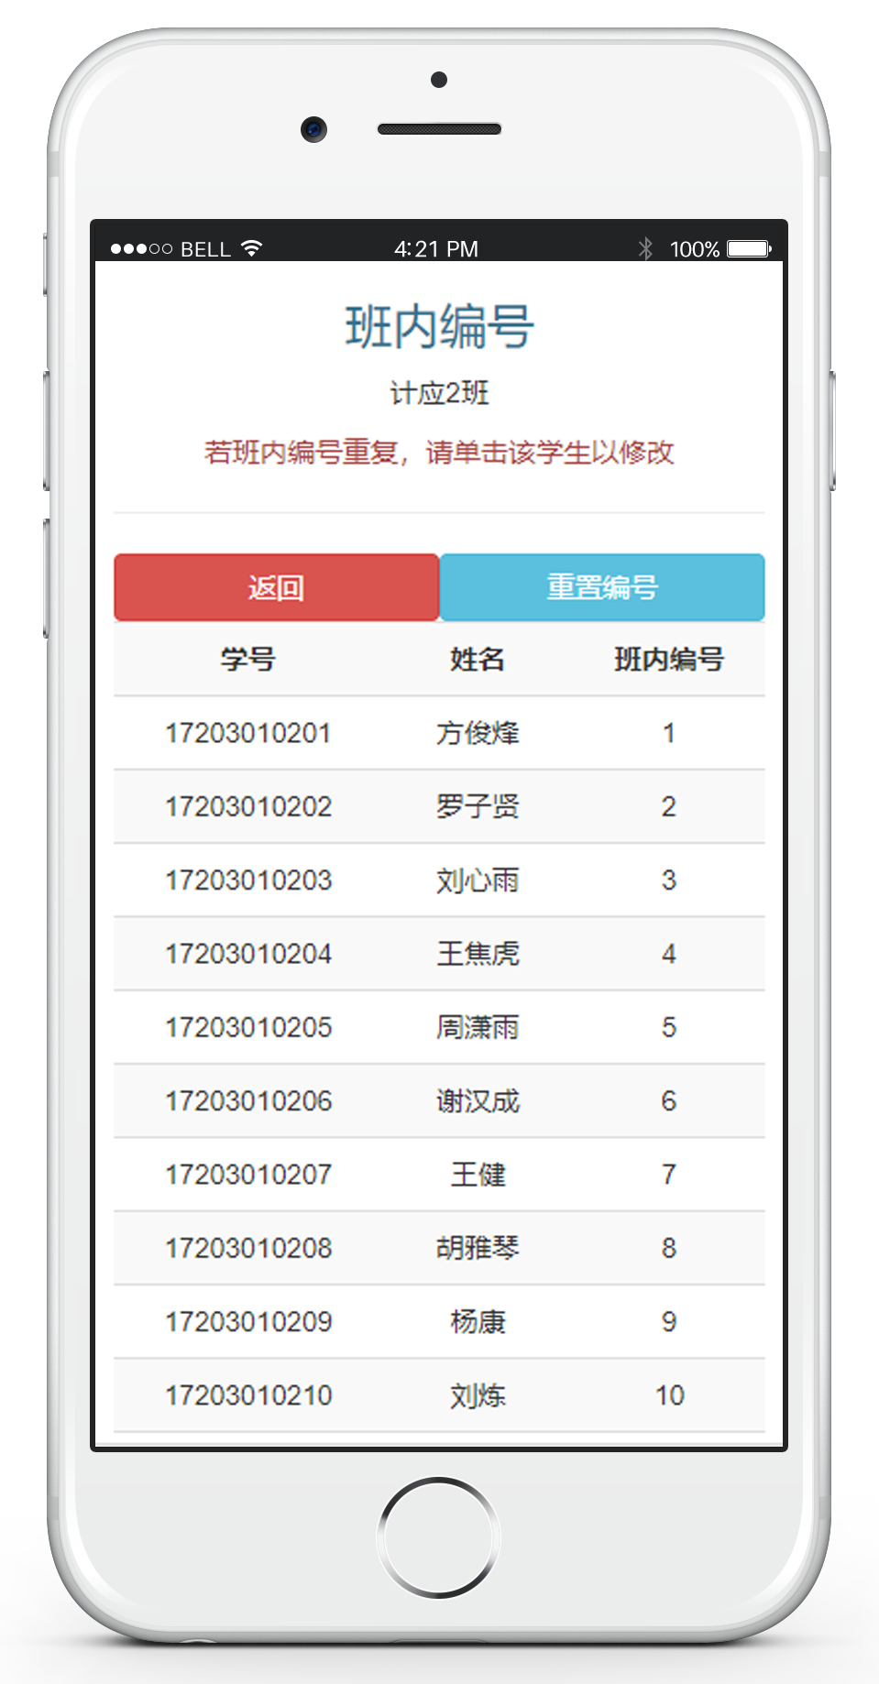
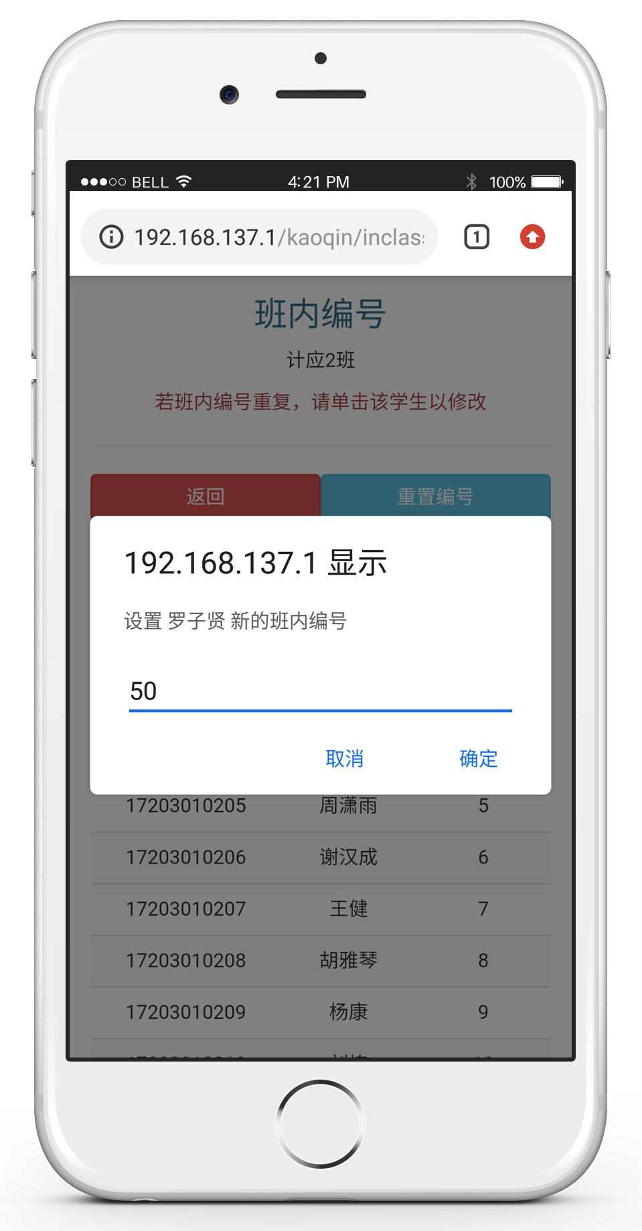
管理编号
自动识别班级
点击修改
一键初始化/重置

Slide 12
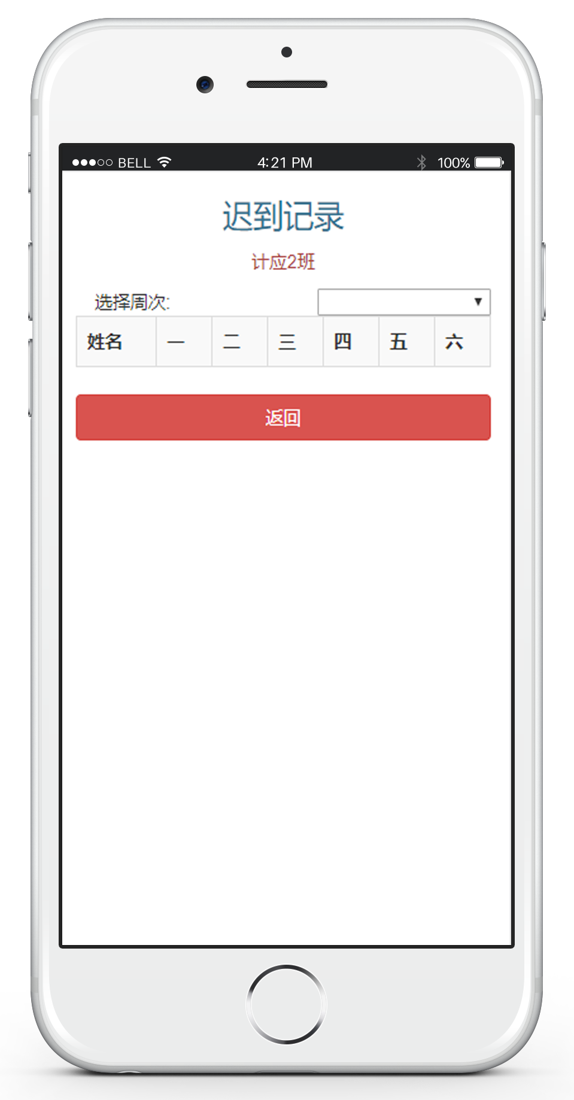
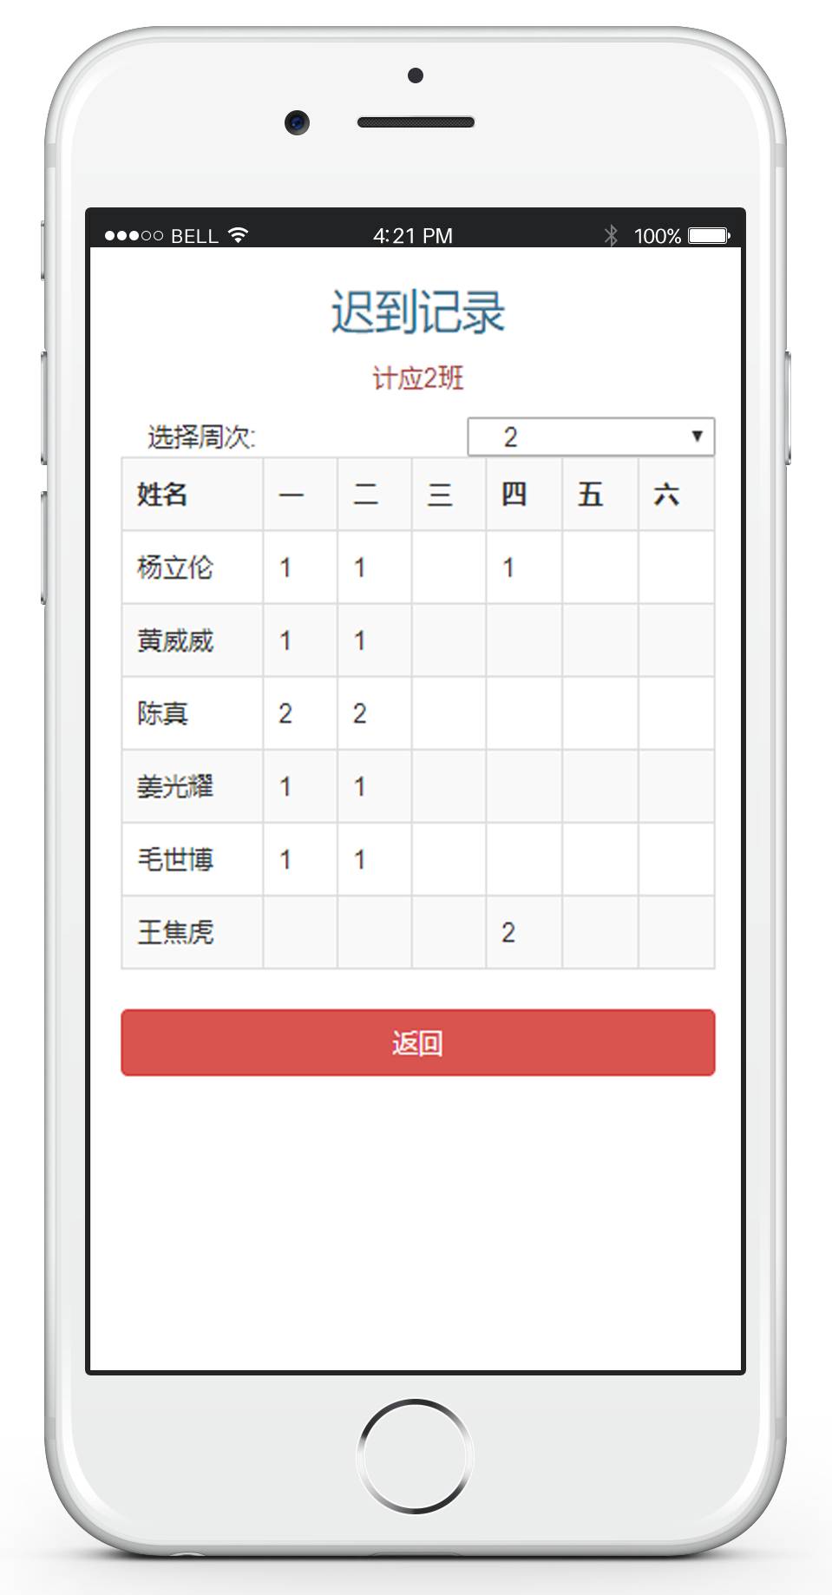
查看考勤
自动识别班级
按周次查看
列表信息

Slide 13
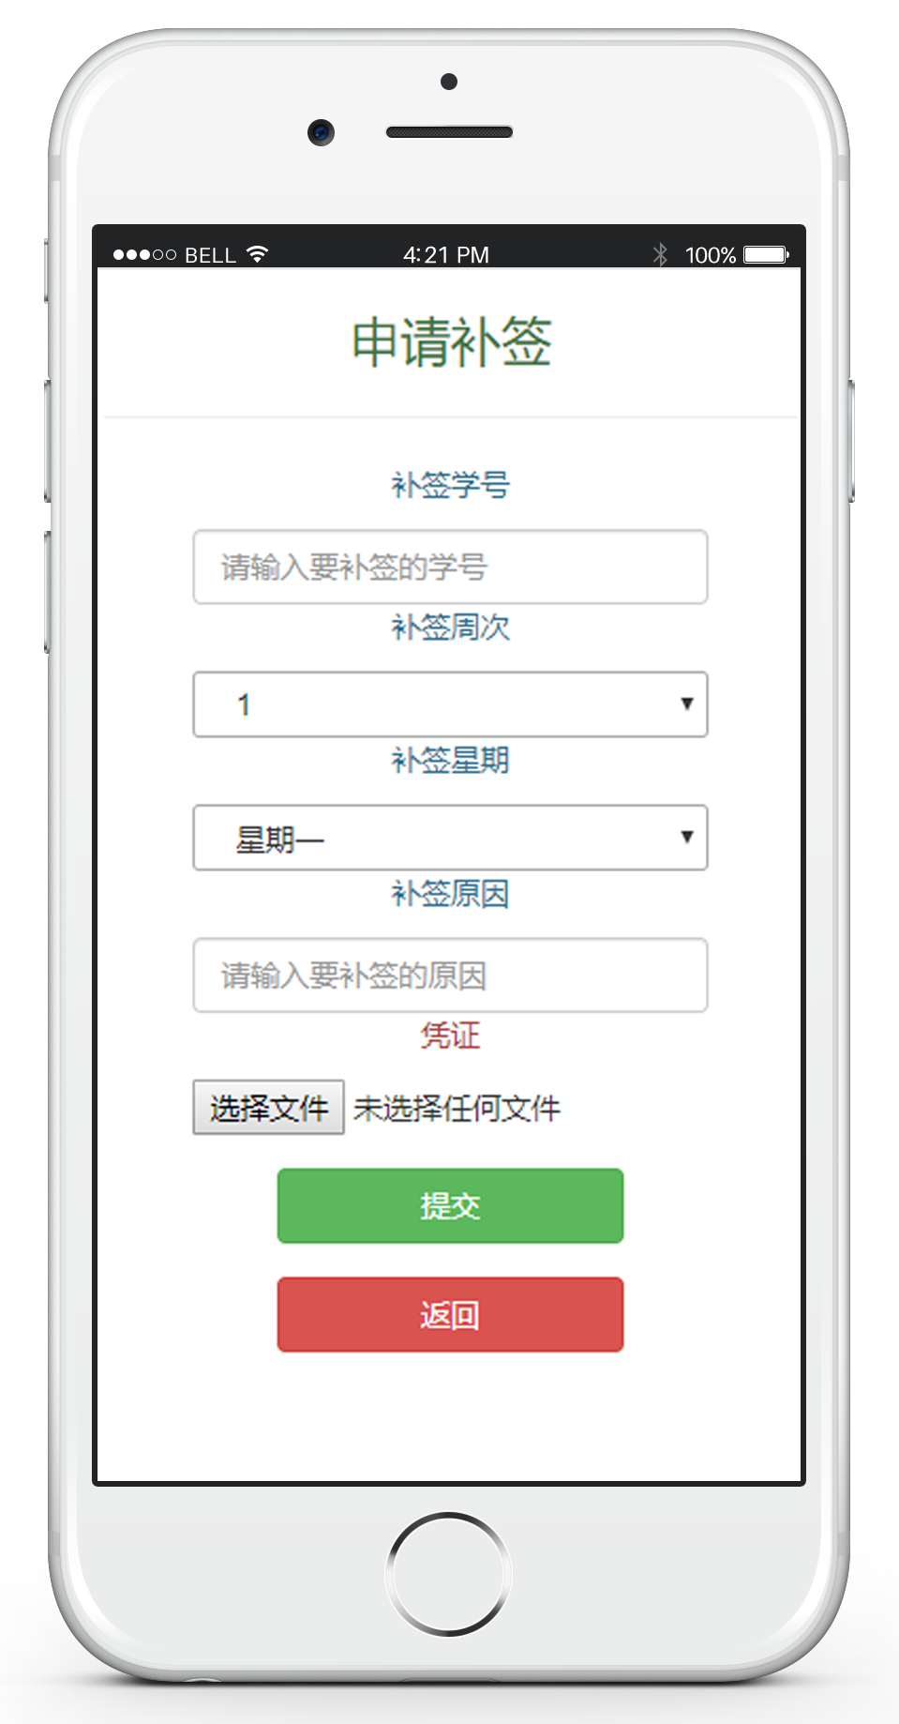
申请补签
提交给教师审批
提交凭证（文件上传）

Slide 14
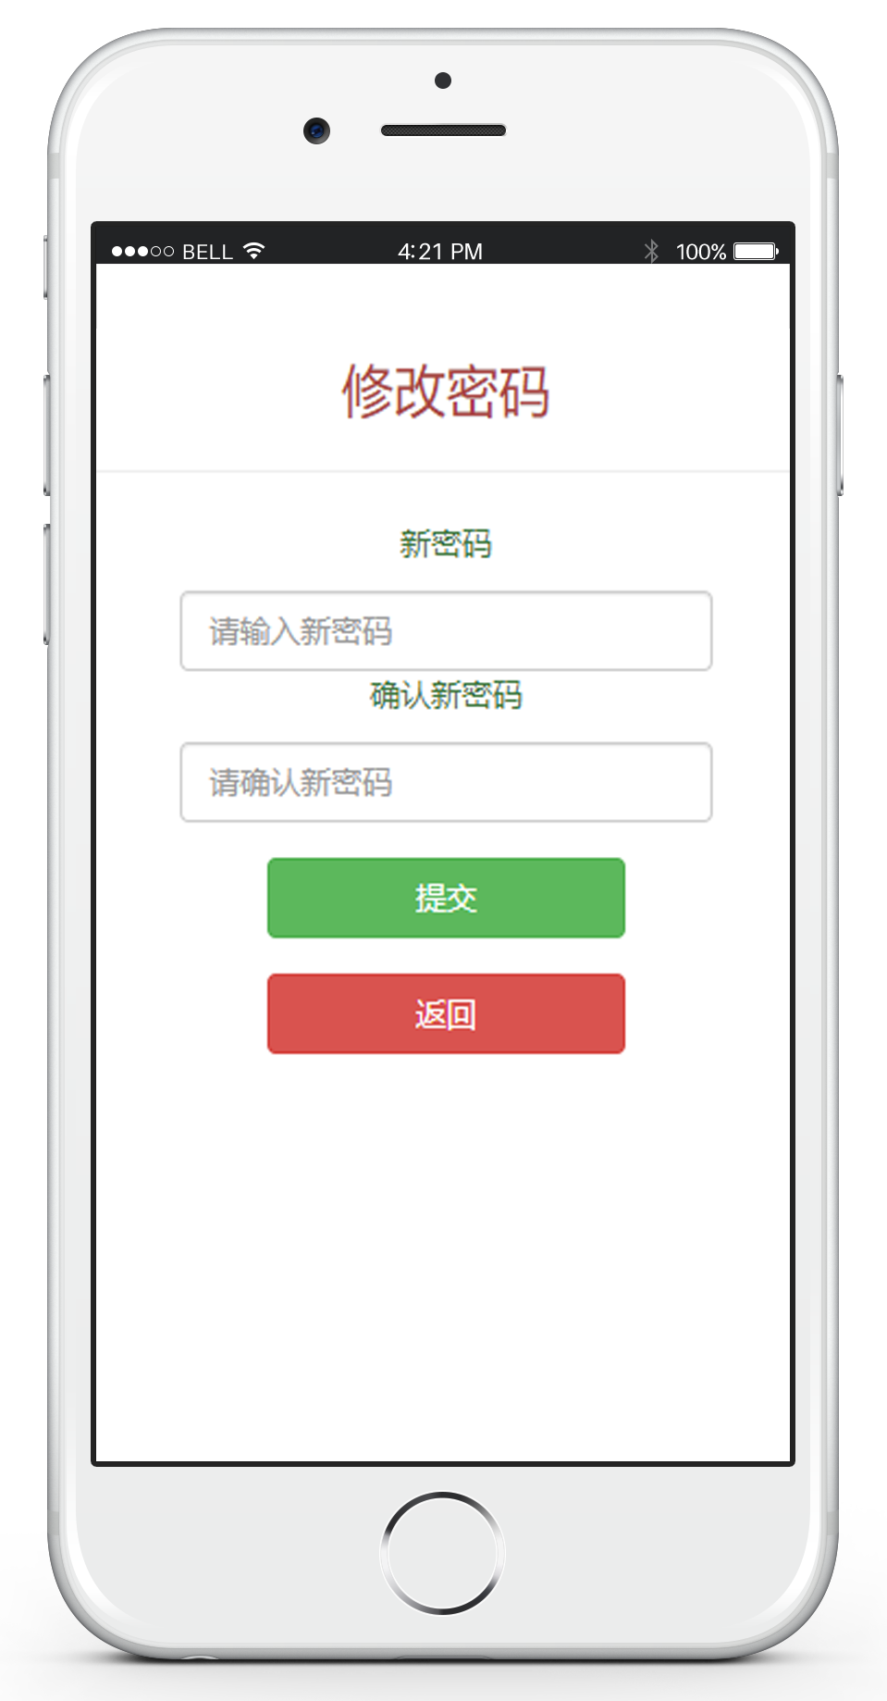
修改密码
修改后需重新登录

Slide 15
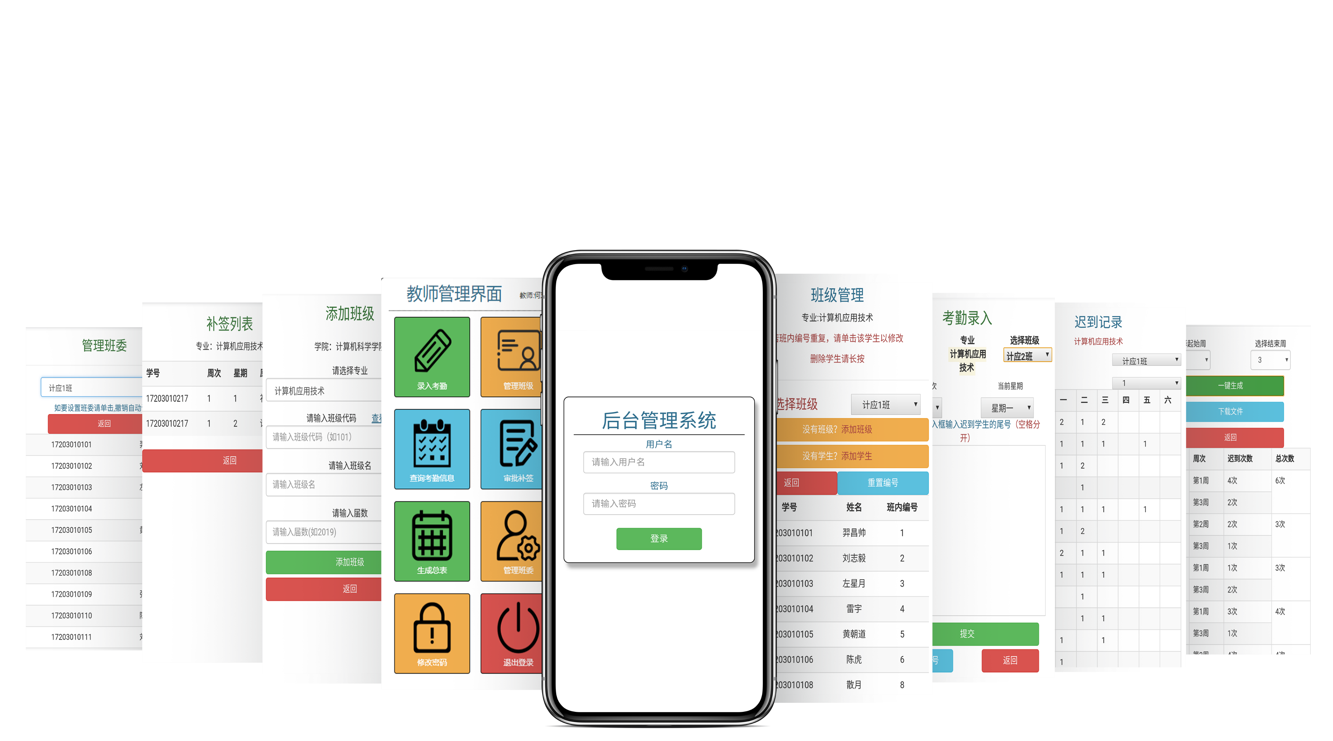
教师界面

Slide 16
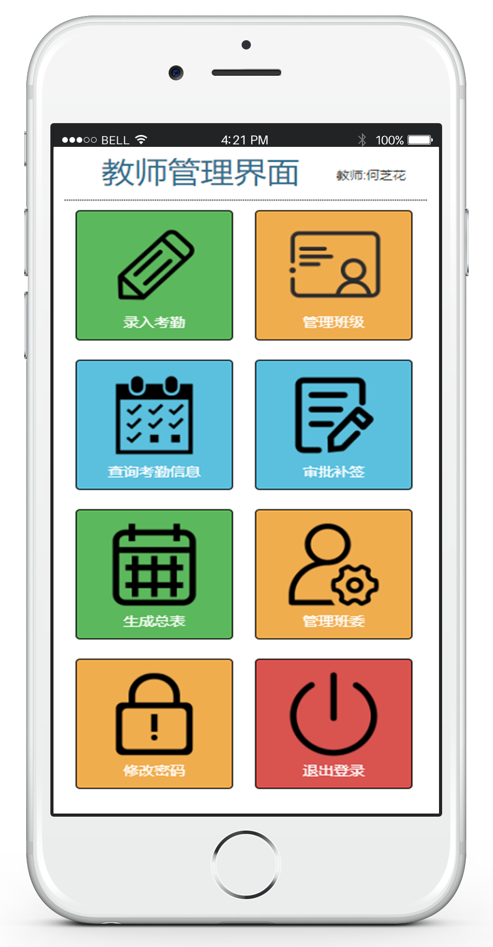
教师管理面板
自动识别教师
卡片式设计
自适应下滑

Slide 17
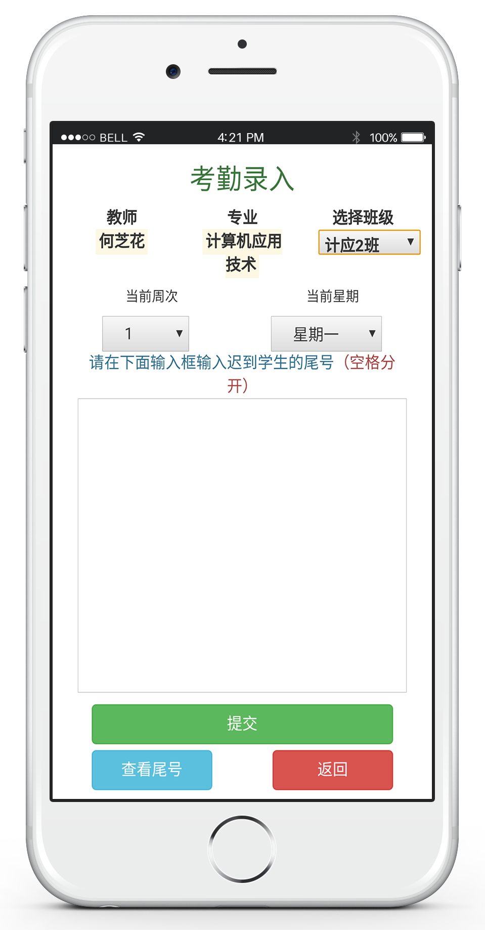
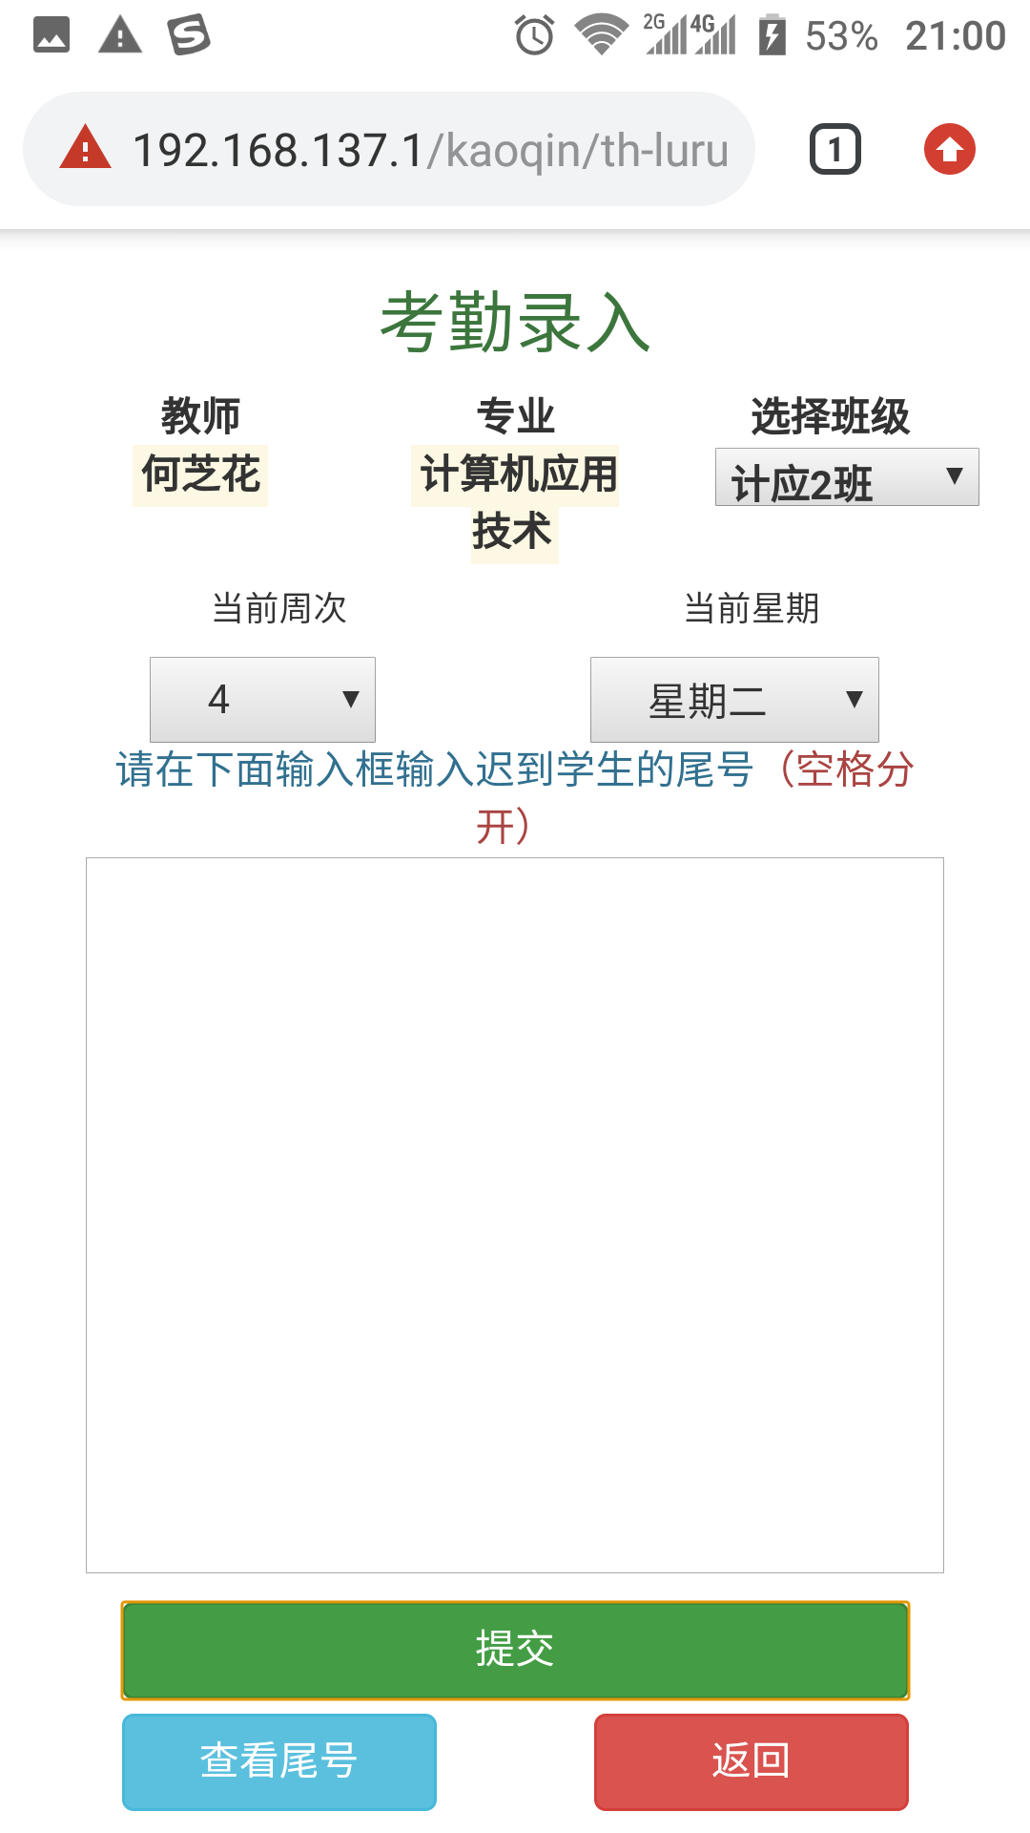
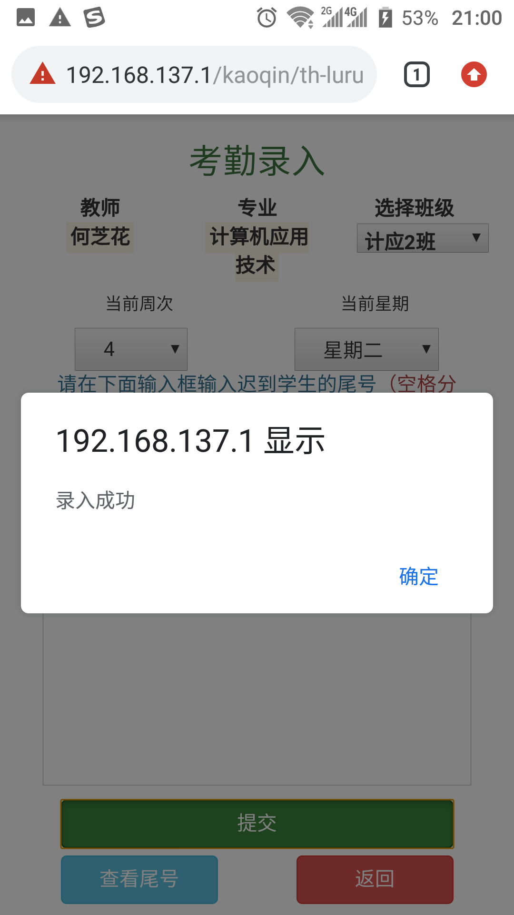
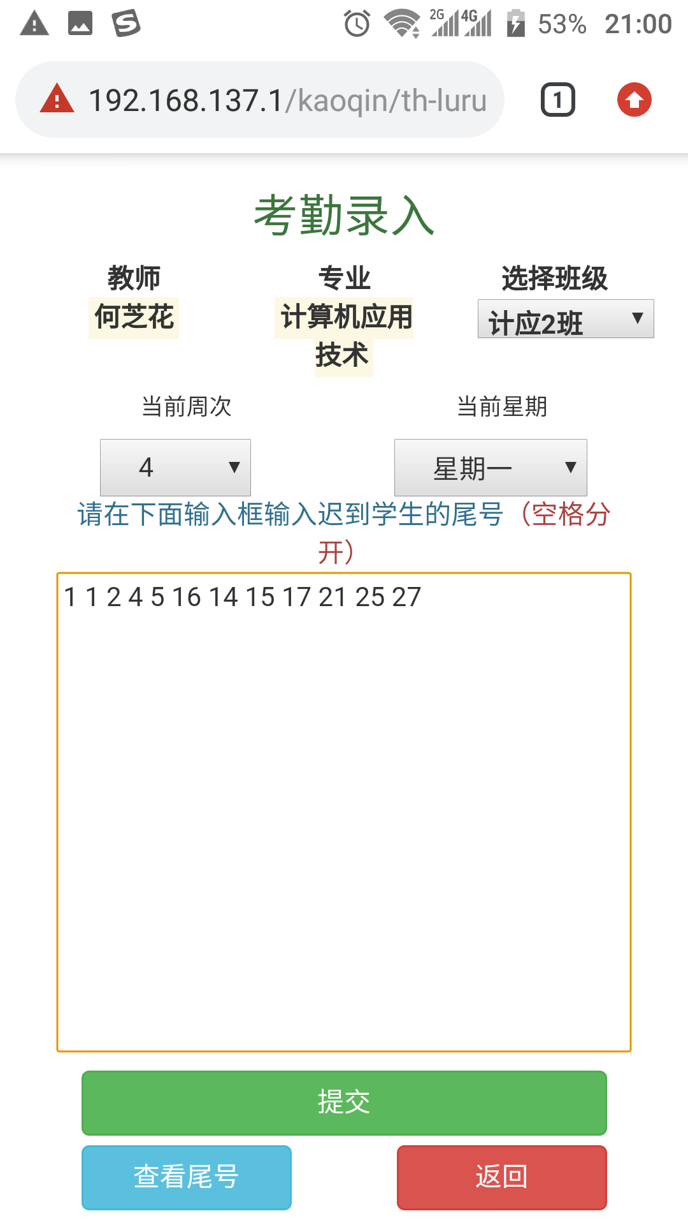
录入考勤
自动识别专业
选择班级（本专业内）
周次自增

Slide 18
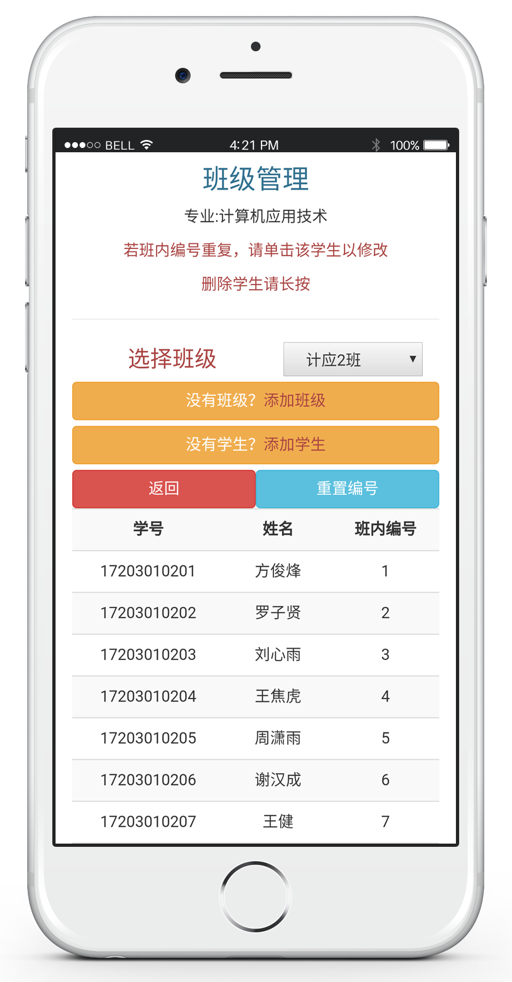
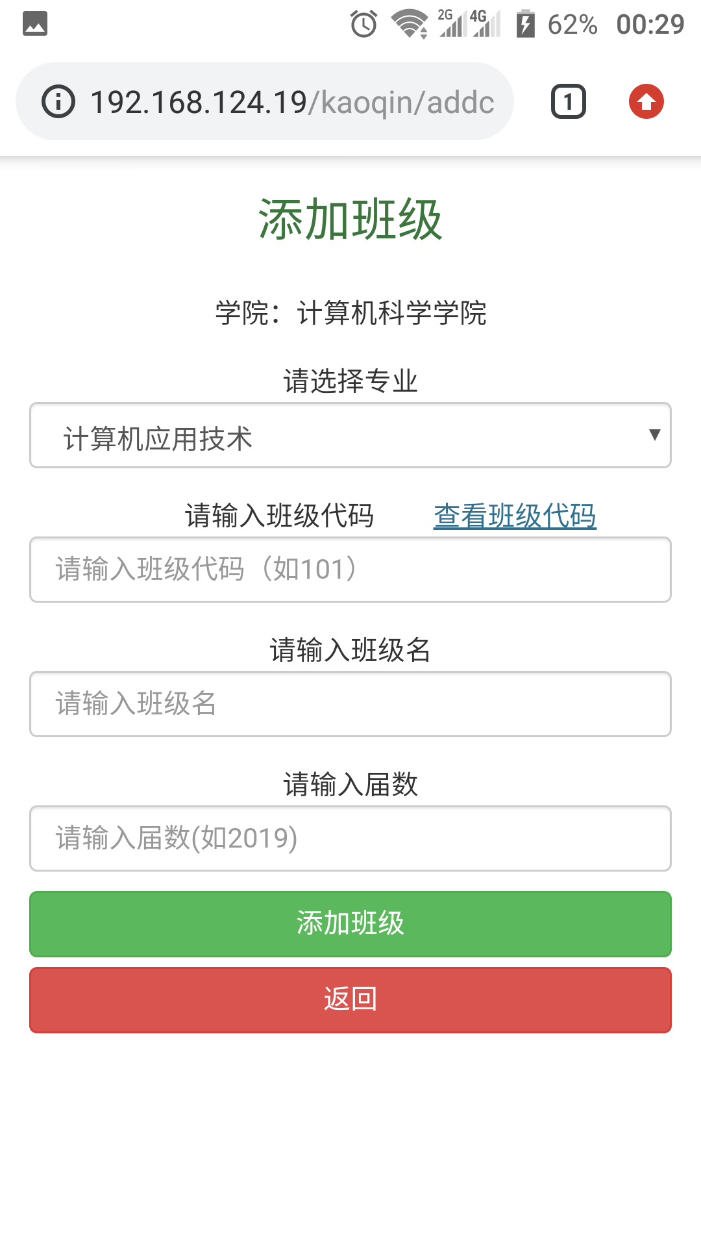
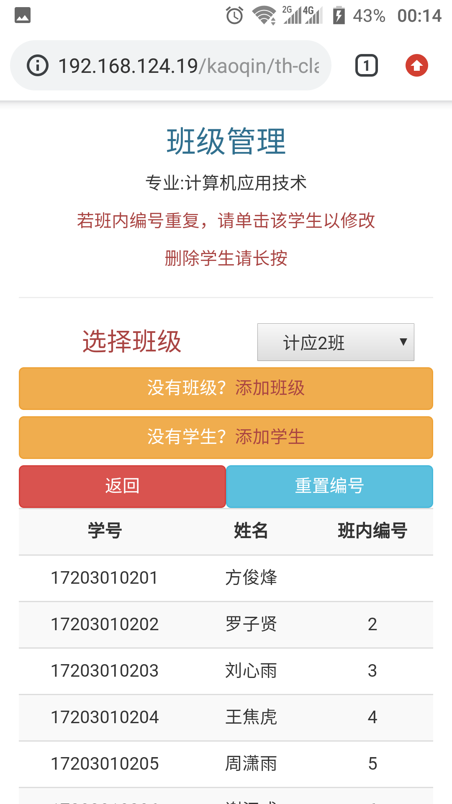
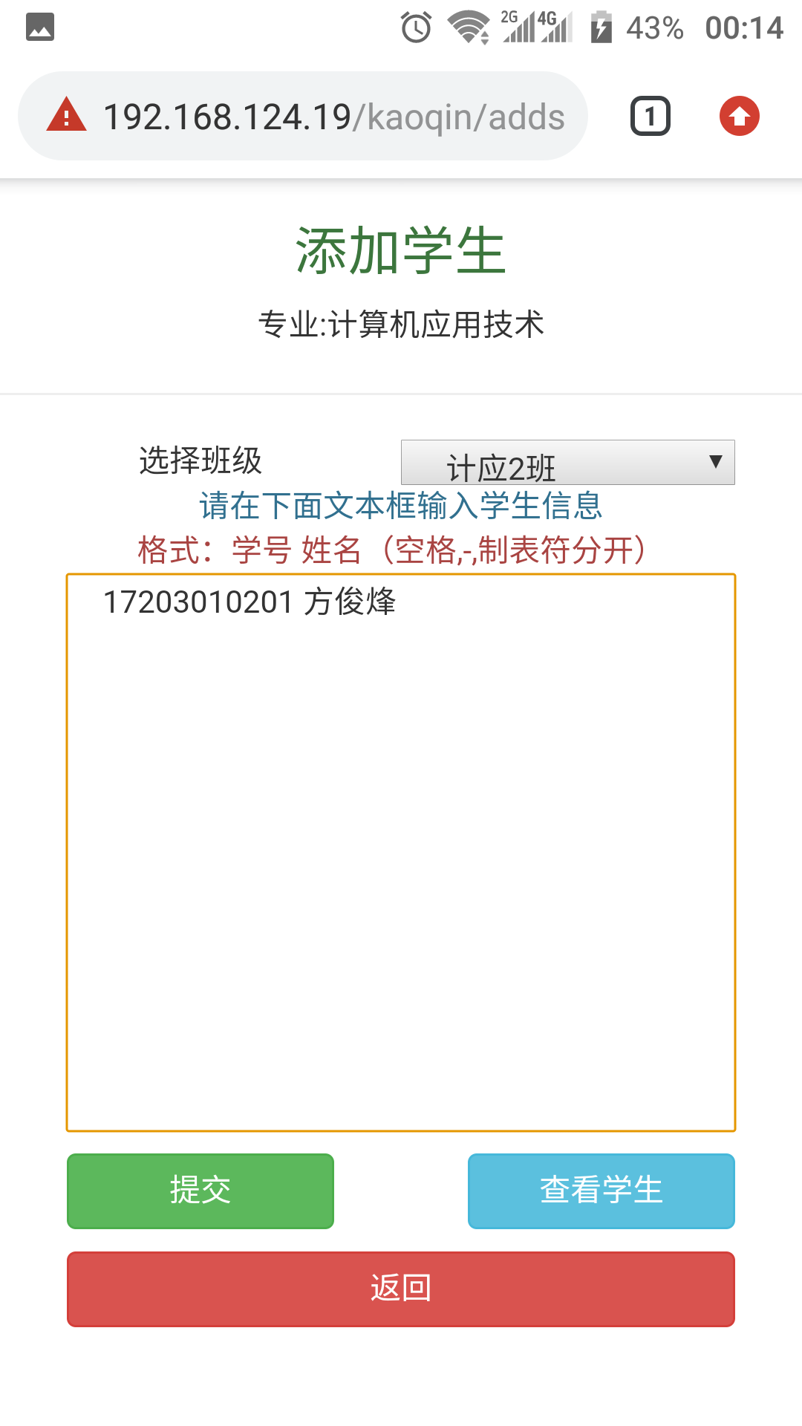
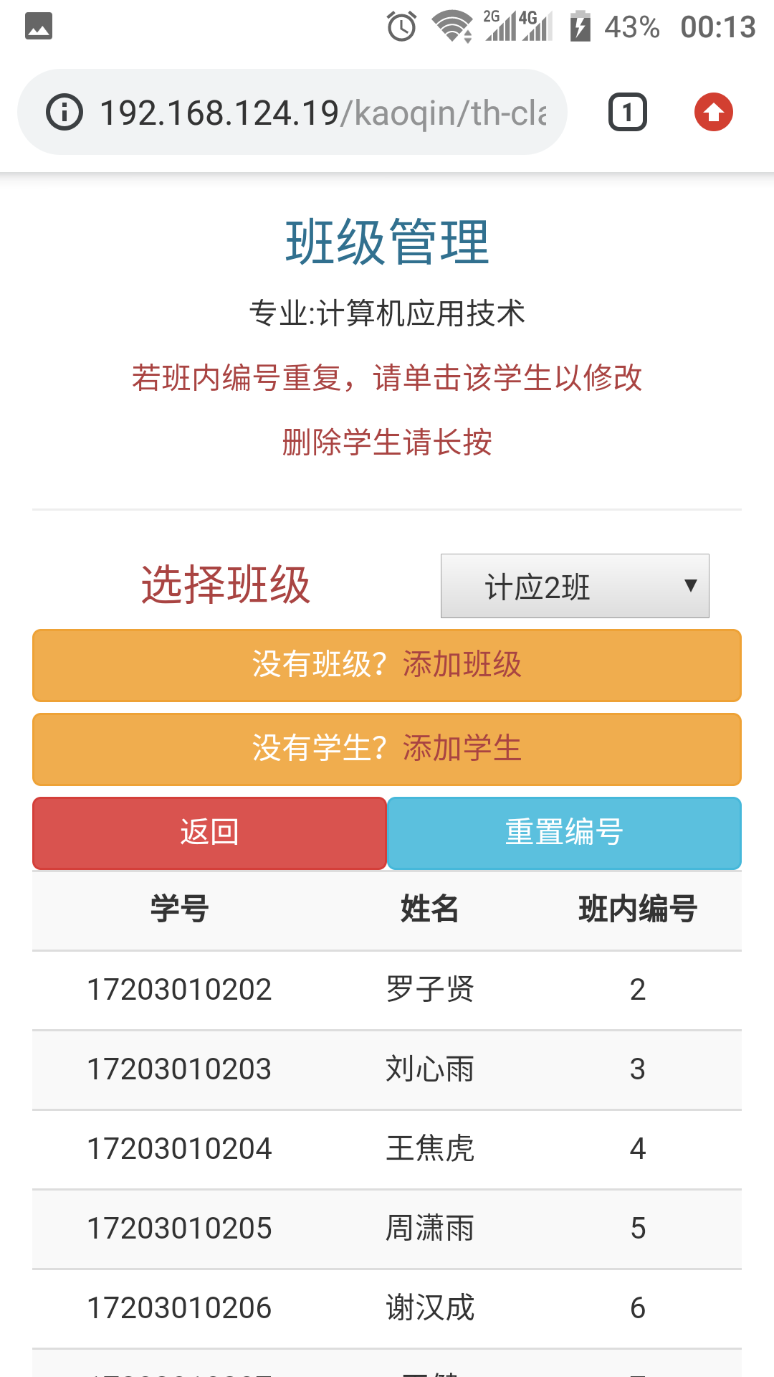
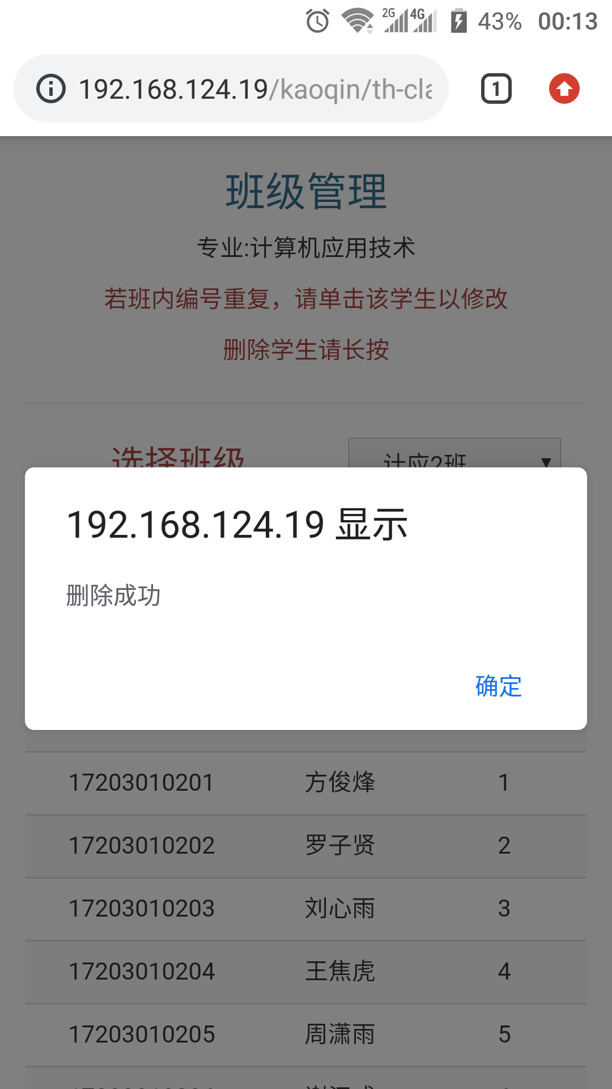
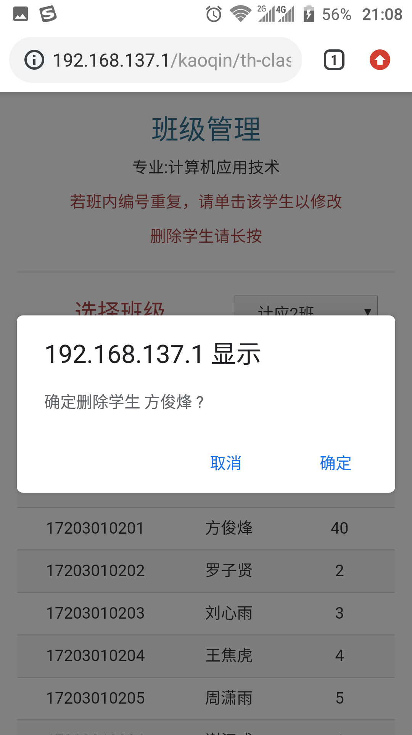
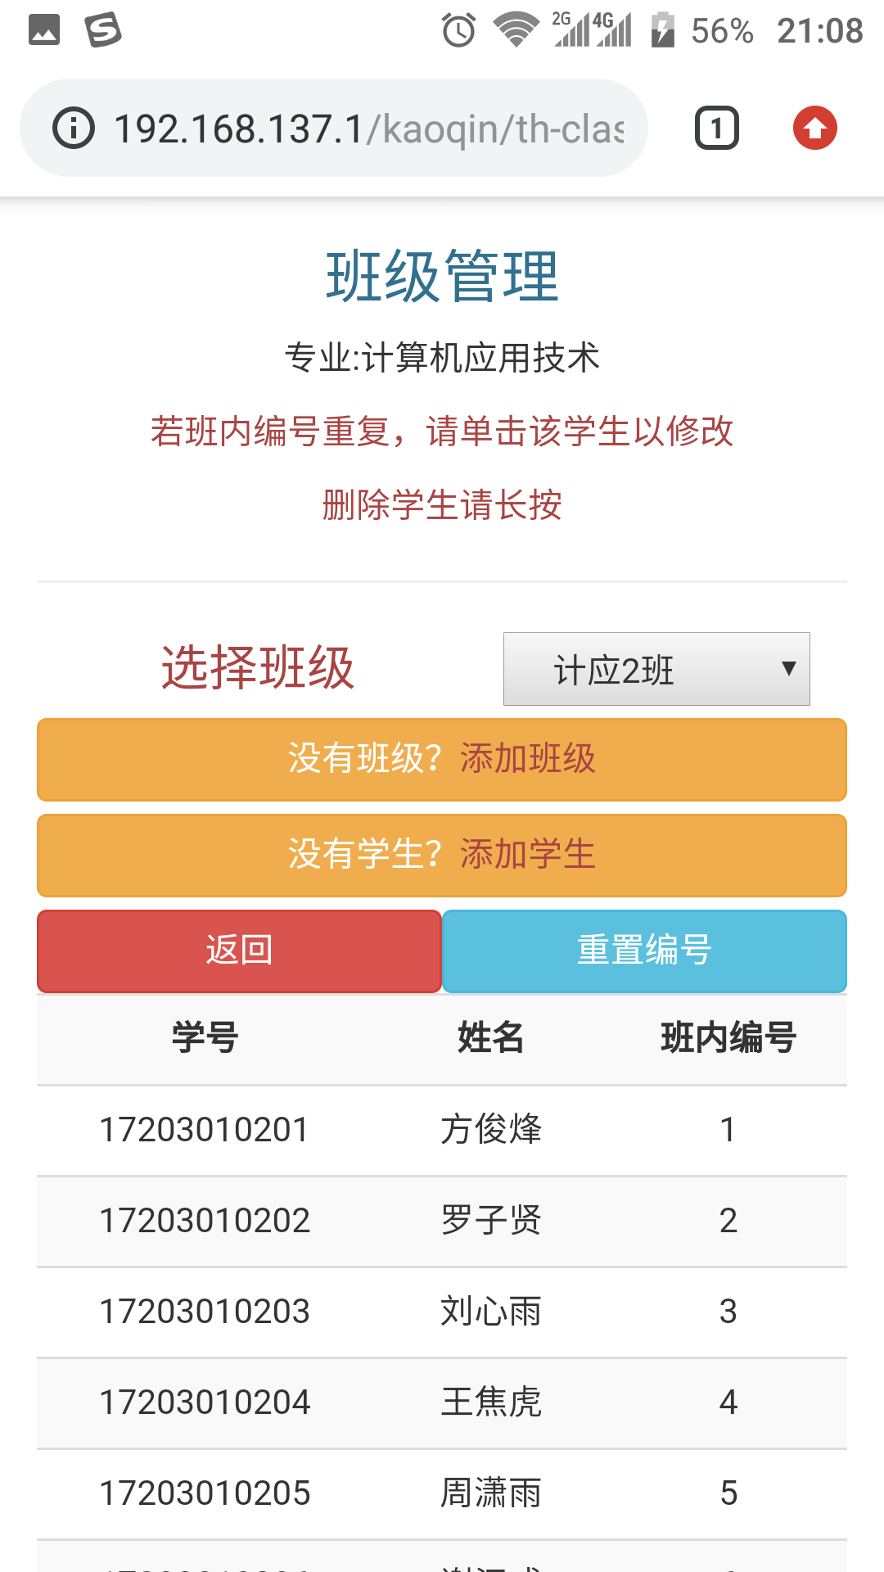
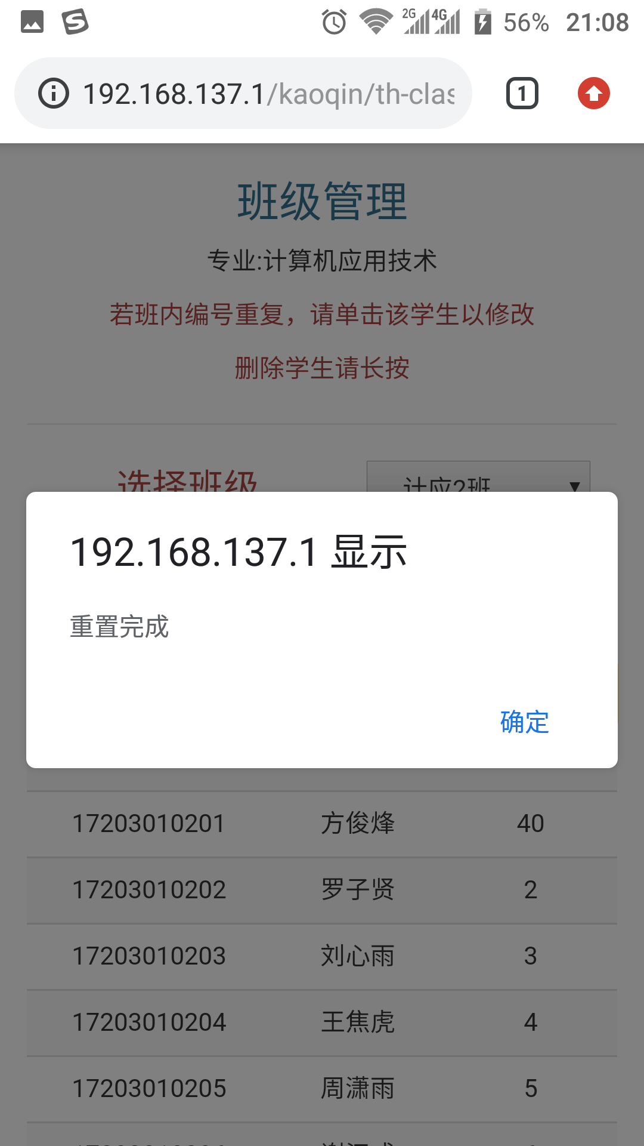
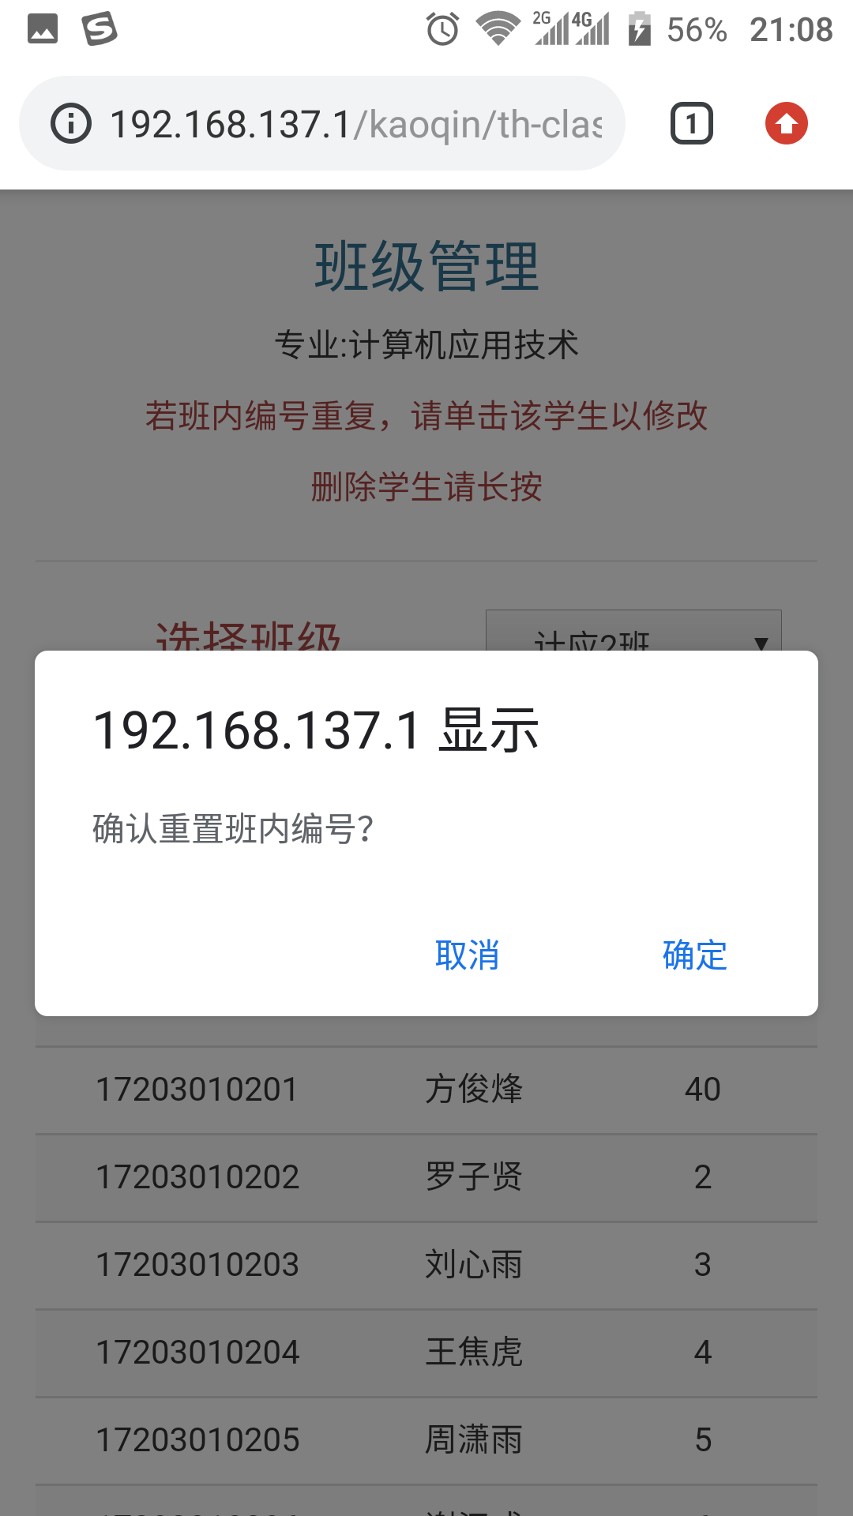

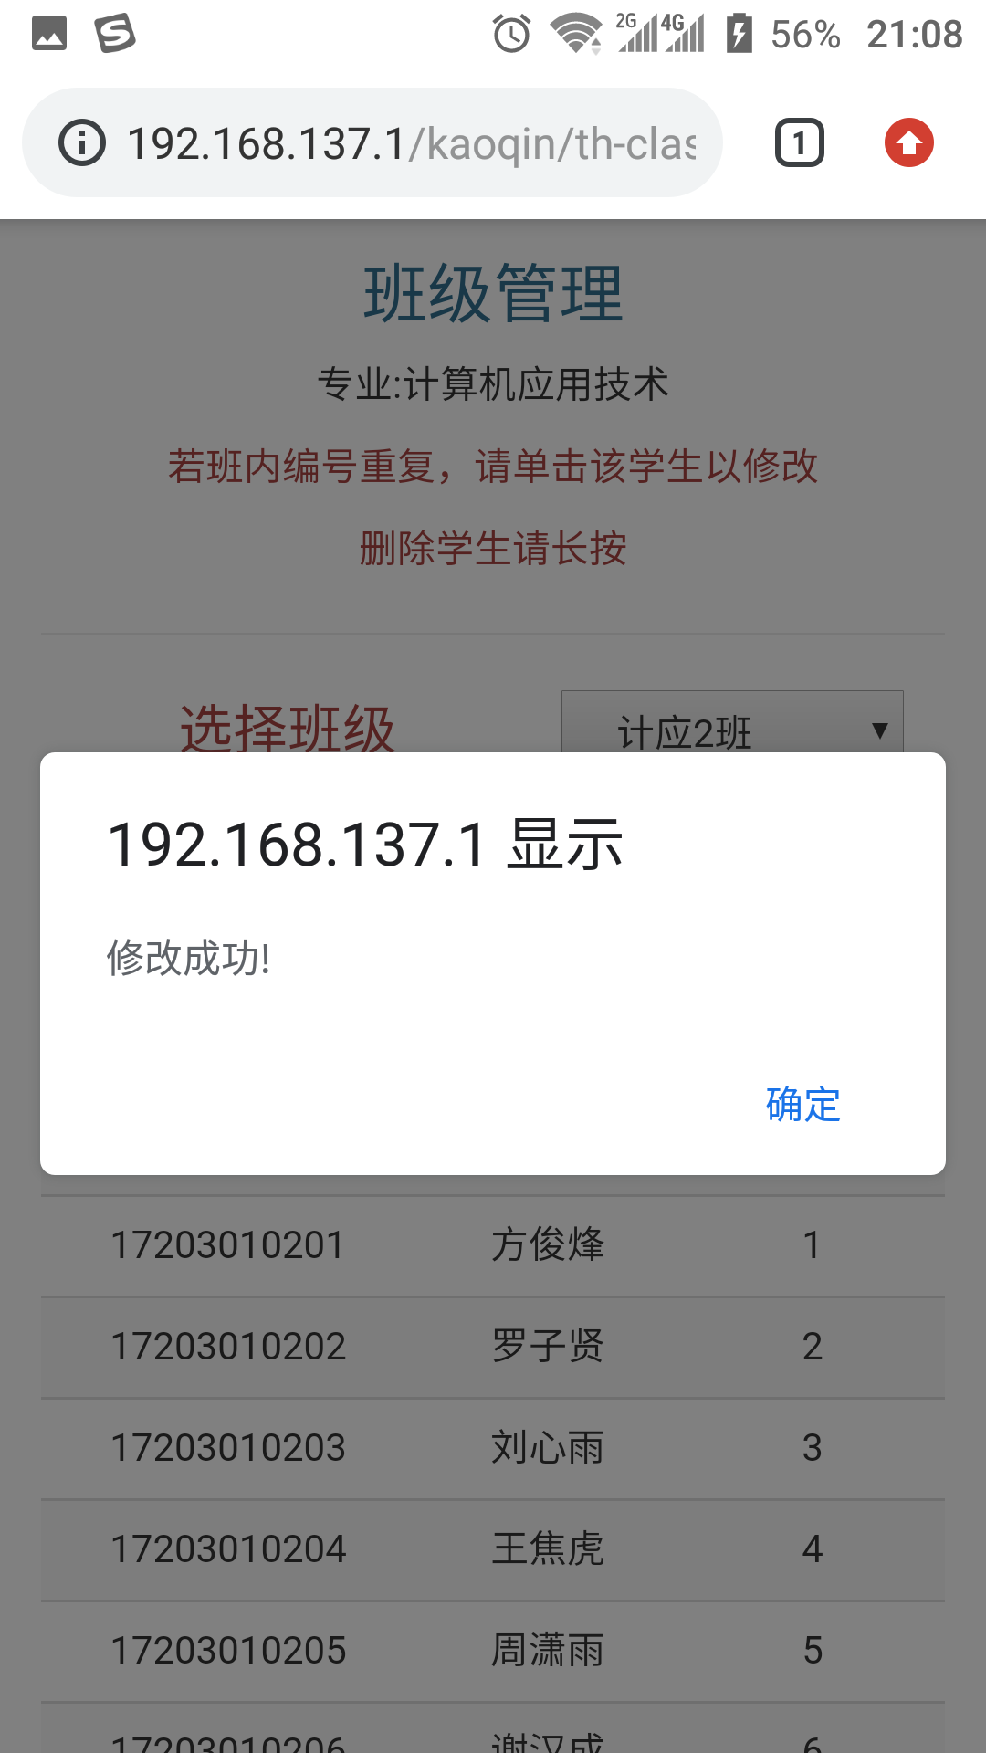
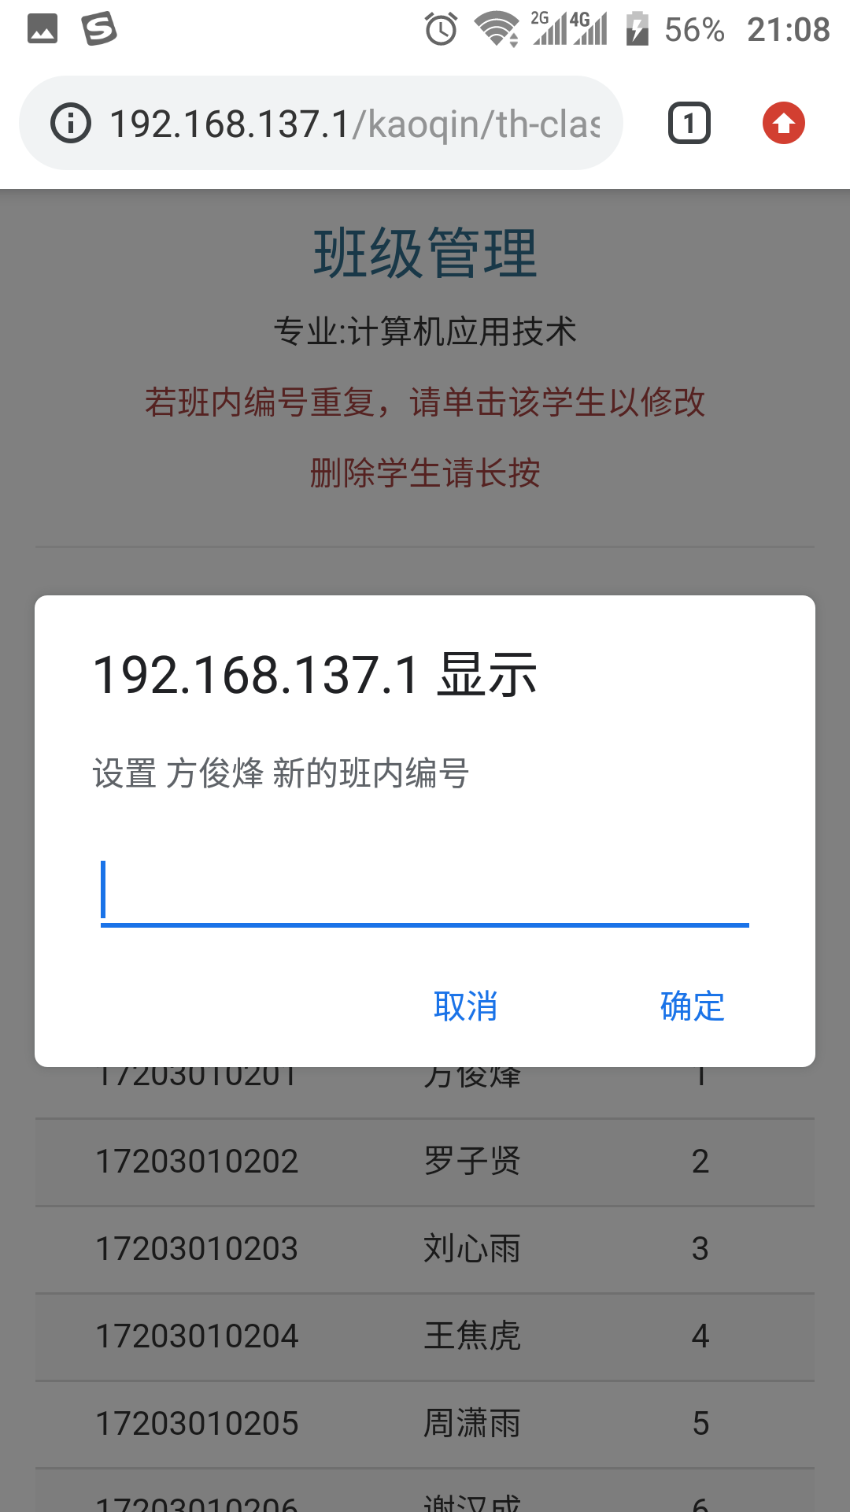
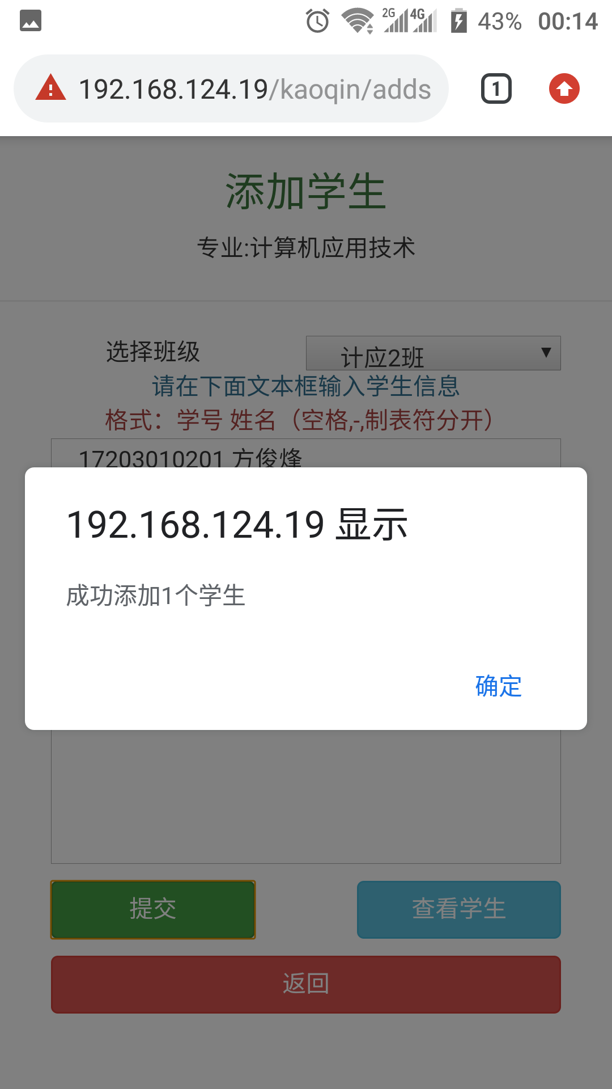
自动识别专业
自动同步数据
点击修改编号
一键重置编号
长按删除学生
管理班级

Slide 19
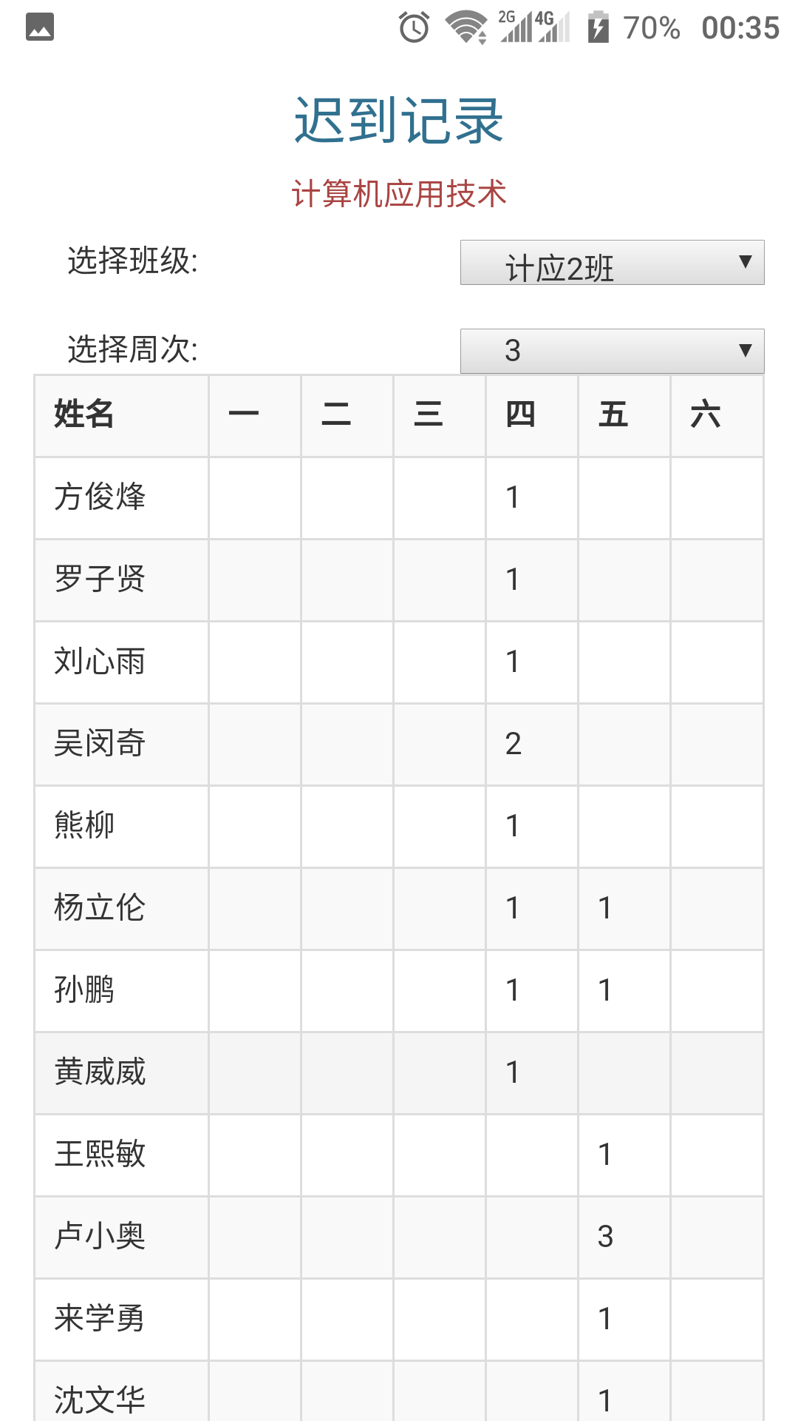
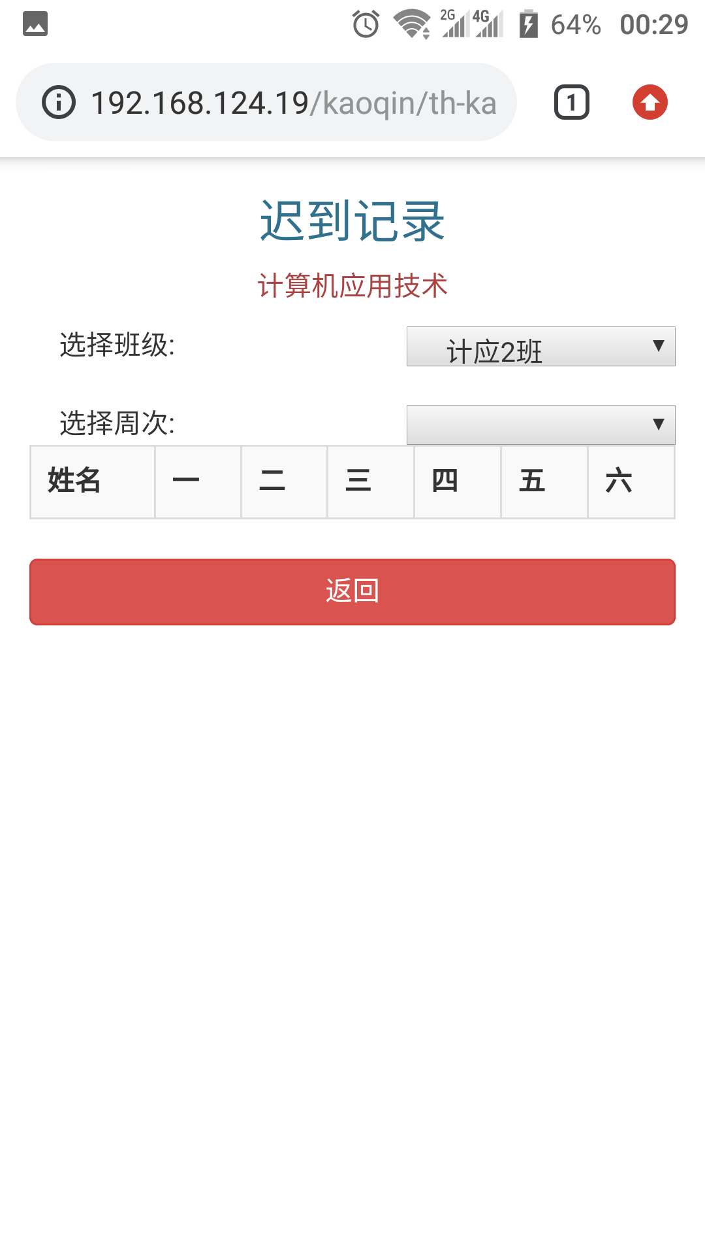
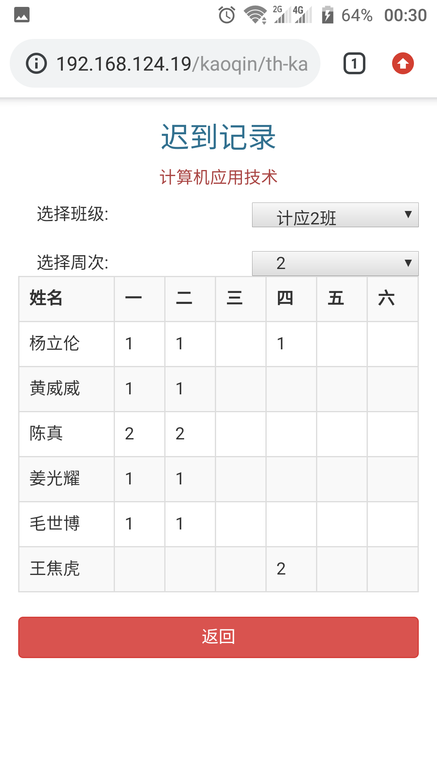
查询考勤
自动识别专业
选择班级（本专业内）
动态同步

Slide 20
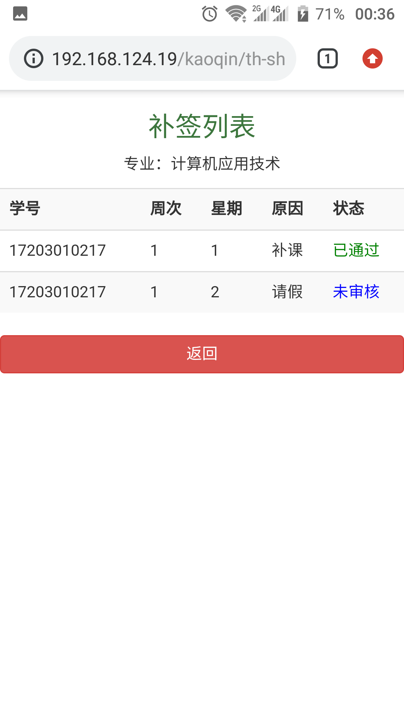
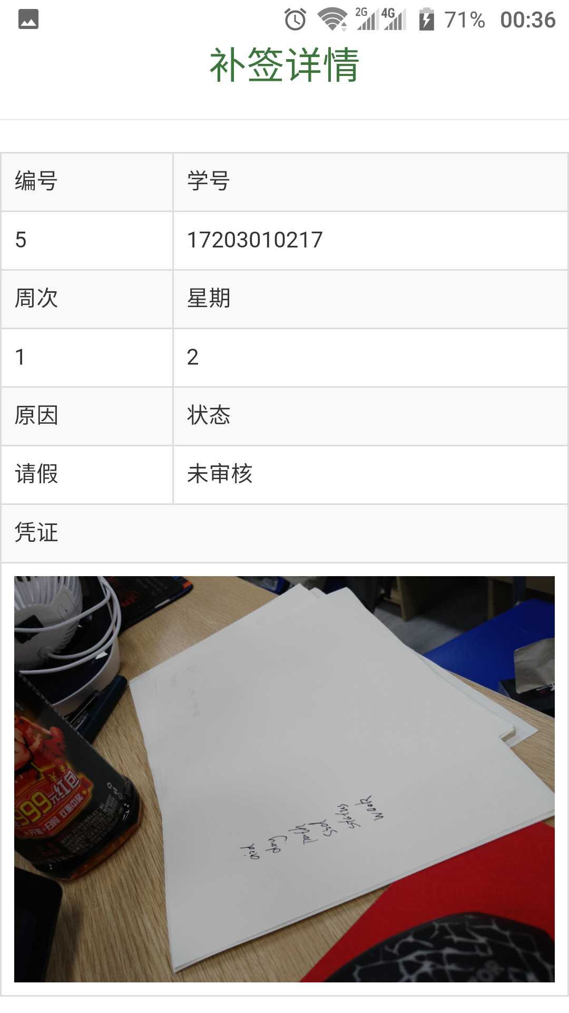
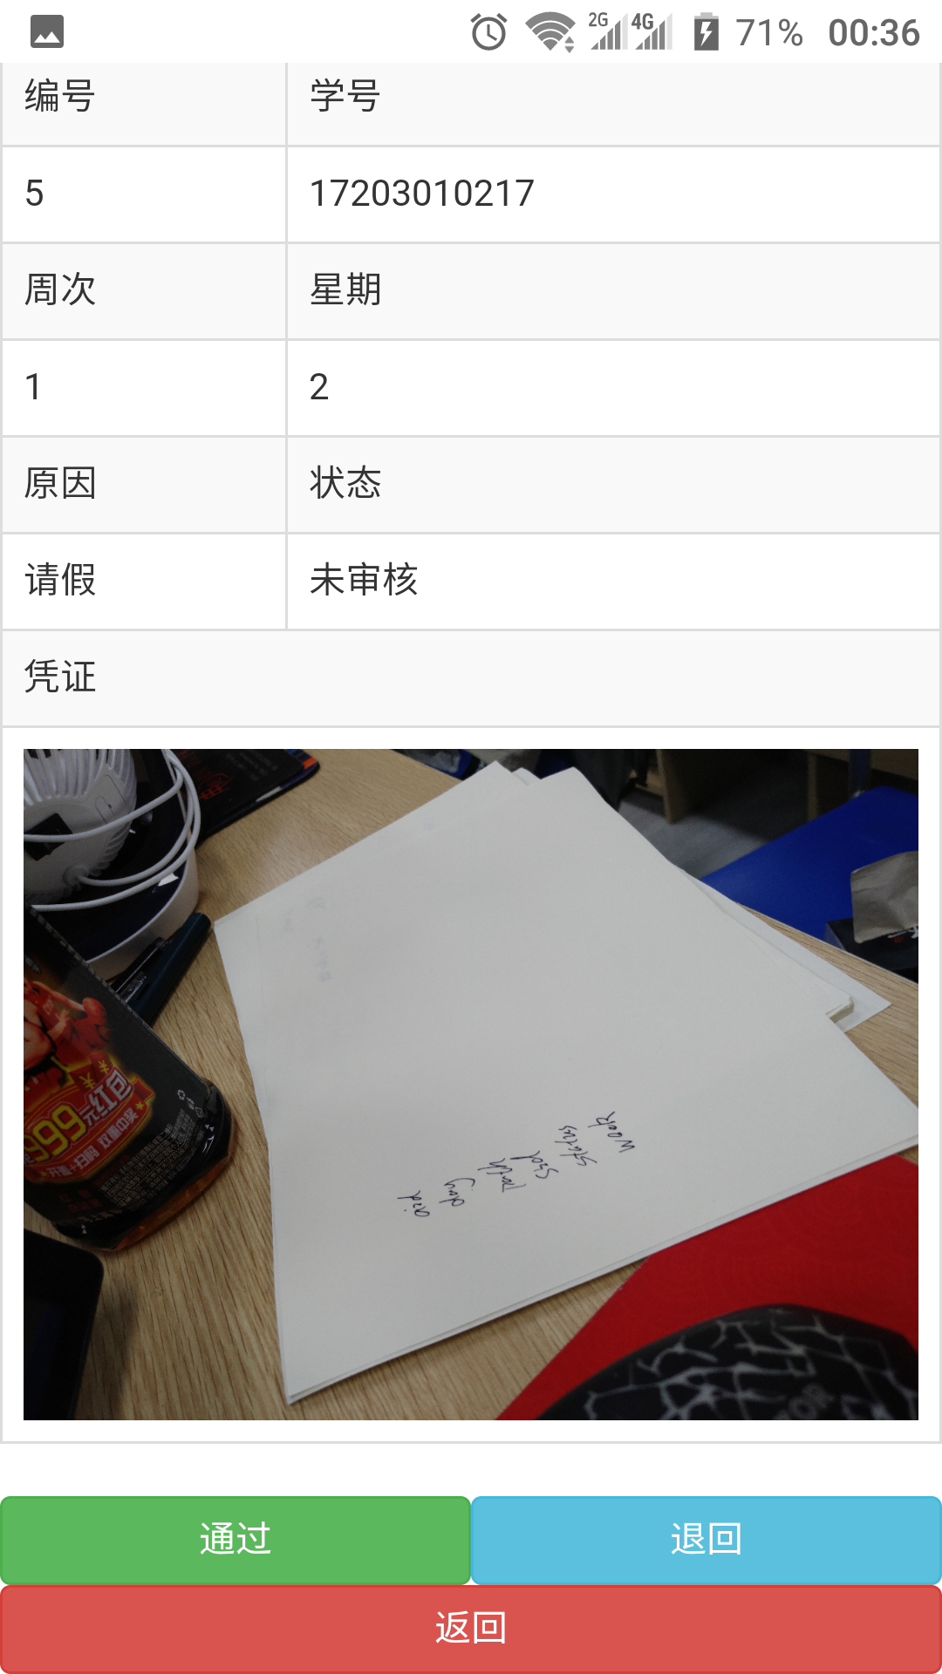
审核补签
获取本专业申请
状态提示颜色
列表清晰
自动更新考勤

Slide 21
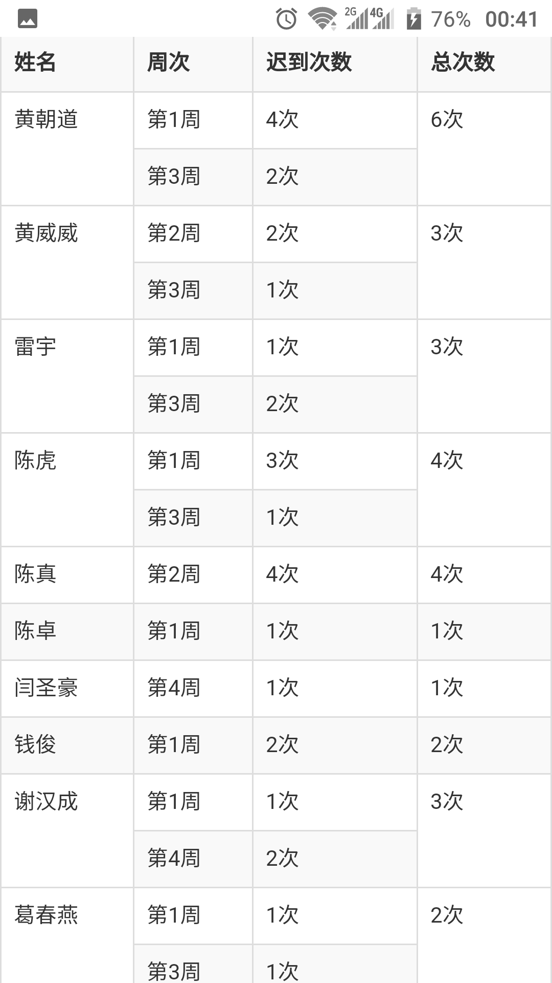
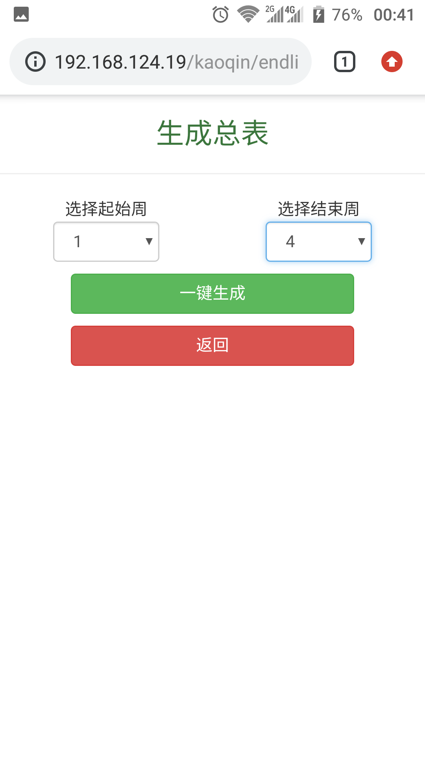
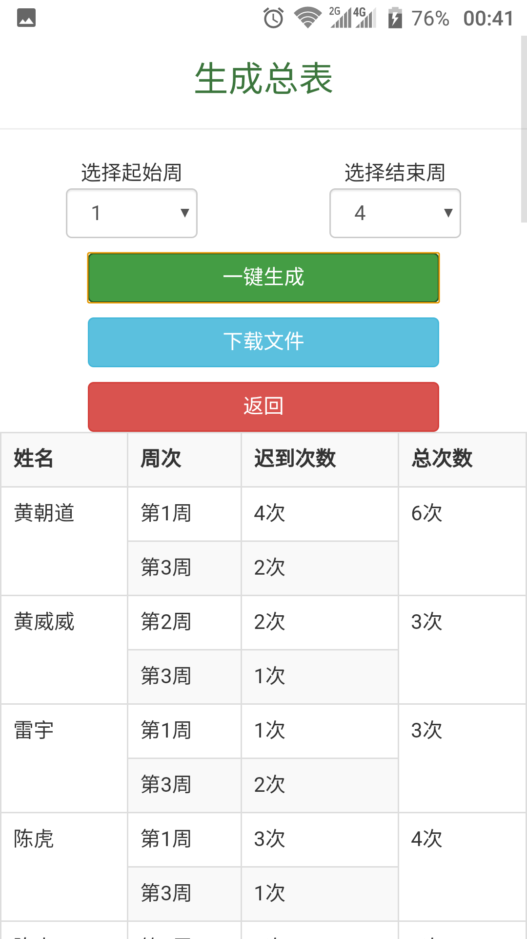
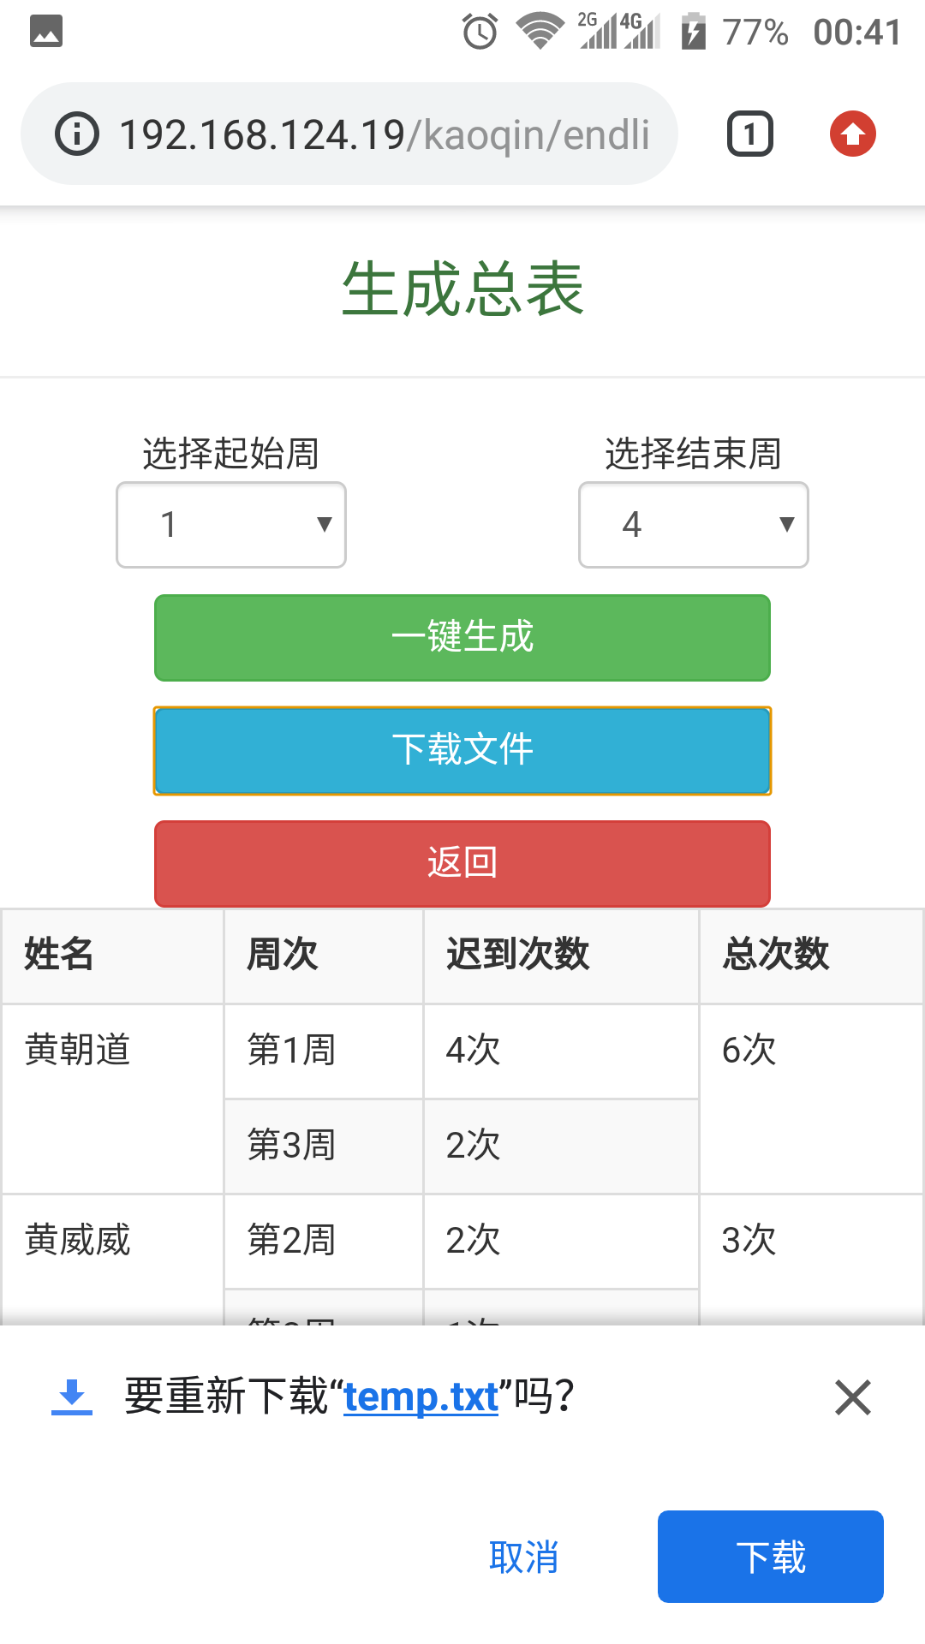
选择区间
生成考勤表
自动统计
智能制表
下载文件
查询考勤

Slide 22
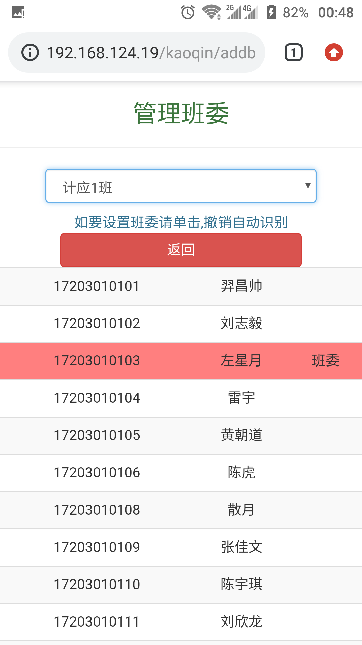






管理班委
选择班级
班委高亮
智能识别班委
单击操作

Slide 23

修改密码
自动退出登录

Slide 24








DAO操作

Slide 25






Service操作
3381行

Slide 26

统计
ApplyDAO.java
ClassDAO.java
EndListDAO.java
GradeDAO.java
LateDAO.java
StudentDAO.java
SubjectDAO.java
TeacherDAO.java
wllDAO.java
EndList.java
Kaoqin.java
Latelist.java
WeekLateList.java
Apply.java
Class.java
Grade.java
Late.java
Student.java
Subject.java
Teacher.java
DAOFactory.java
ServicesFactory.java
EncodingFilter.java
LoginFilter.java
ApplyService.java
ClassService.java
LateService.java
StudentService.java
SubjectService.java
TeacherService.java
ApplyServlet.java
BaseServlet.java
ClassServlet.java
LateServlet.java
StudentServlet.java
SubjectServlet.java
TeacherServlet.java
CountLine.java
DBUtils.java
FileDownloadTools.java
PropUtil.java
ValidateCode.java
22个页面
3381行

